Slide 1
中国特色社会主义文化建设
马克思主义学院 黄瑶
huangyao728@163.com 13520067259

Slide 2
游戏环节：改歌词
《红楼梦》主题曲 枉凝眉
一个是阆苑仙葩，一个是美玉无瑕。 若说没奇缘，今生偏又遇着他； 若说有奇缘，如何心事终虚化？ 一个枉自嗟呀，一个空劳牵挂。 一个是水中月，一个是镜中花。 想眼中能有多少泪珠儿，怎禁得秋流到冬尽，春流到夏！
游戏要求：
（1）将每句歌词改成最通俗的大白话
（2）唱出来

Slide 3

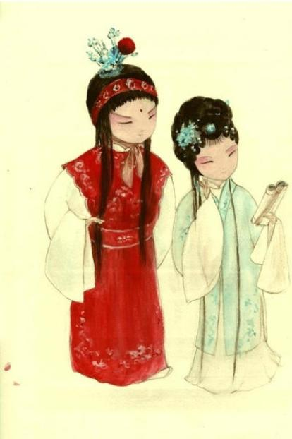
若说有奇缘，如何心事终虚化？
“如果有缘分，为啥想啥不来啥？”

Slide 4
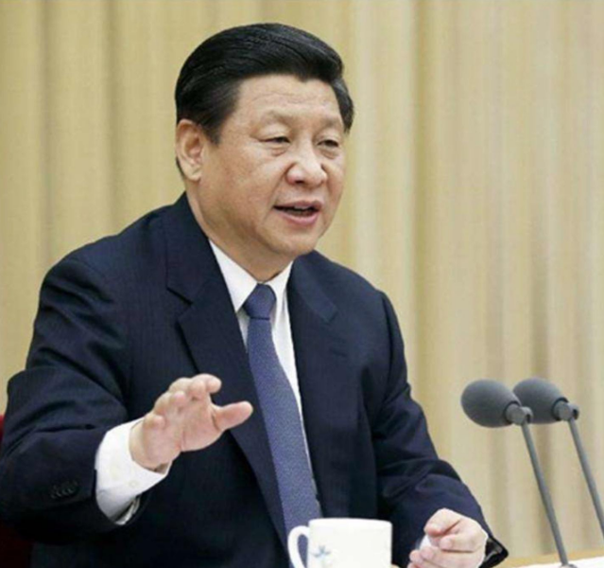
文化是民族生存和发展的重要力量，是一个国家、一个民族的灵魂; 一个国家、一个民族的强盛，总是以文化兴盛为支撑的，没有先进文化的积极引领，没有人民精神世界的极大丰富，没有民族精神力量的不断增强，一个国家、一个民族不可能屹立于世界民族之林。
——习近平． 在同各界优秀青年代表座谈时的讲话. 十八大以来重要文献选编: 上． 北京: 中央文献出版社， 2014．

Slide 5
党的十九大报告
文化部分位于经济、政治之后的第三部分，位于民生、生态之前，足见其重要性。
“文化是一个国家、一个民族的灵魂。文化兴国运兴，文化强民族强。没有高度的文化自信，没有文化的繁荣兴盛，就没有中华民族伟大复兴。要坚持中国特色社会主义文化发展道路，激发全民族文化创新创造活力，建设社会主义文化强国。”
报告中从意识形态工作、核心价值观、思想道德建设、繁荣发展文艺、推动文化产业五个方面阐述文化建设。

Slide 6
主要内容
一、什么是文化
二、文化理论与制度
三、意识形态工作
四、核心价值观
五、文化产业
六、文化建设

Slide 7
框架
第一节 中国特色社会主义文化理论与制度
一、中国特色社会主义文化理论
二、中国特色社会主义文化制度
第二节 巩固和发展社会主义意识形态
一、推进马克思主义中国化、时代化、大众化
二、加快构建中国特色哲学社会科学
三、加强意识形态阵地建设
第三节 培育和践行社会主义核心价值观
一、当代中国精神的集中体现
二、强化教育引导、实践养成、制度保障
三、加强思想道德建设
第四节 推动社会主义文化繁荣兴盛
一、繁荣发展社会主义文艺
二、推动中华优秀传统文化创造性转化、创新性发展
三、推动文化事业与文化产业发展
四、讲好中国故事

Slide 8

填空题
0分
请问1-2个词语解释什么是文化？
此题未设置答案，请点击右侧设置按钮
正常使用填空题需3.0以上版本雨课堂
作答

Slide 9
一、什么是文化？
知识
智慧、学识
精神
精神内在、升华
修养
内涵、涵养

Slide 10
1.文化的定义
广义的文化，是人类在社会历史发展过程中所创造的物质财富和精神财富的总和。
狭义的文化，指精神财富，包括一切社会意识形式：科学知识、意识形态、风俗习惯、文学艺术、卫生体育等。
公式：文化=器物层面+制度层面+精神心理层面
器物
制度
精神

Slide 11
2.器物层面
餐具：筷子vs刀叉
茶具：杯盏vs咖啡壶
建筑：四合院、各种角楼、寺庙、榫卯结构vs白宫、教堂
衣服：长袍vs西装礼服
同学们还能说出哪些东西方文化器物层面的差别？

Slide 12
3.制度层面
包括一般制度（大）、特殊制度（小）、风俗习惯节日等
比如，大学校长的确定：上级组织部门经过一系列严格程序 vs 校董事会遴选确定
比如，国家领导人的确定：县乡两级人大代表由选区选民直接选举产生，全国人大代表、省级人大代表和设区市级人大代表，分别由下一级人民代表大会间接选举产生，中共中央提出建议名单，全国人民代表大会等额选举 vs 普选
比如，计划经济向市场经济改革上：中国采取渐进模式 vs俄罗斯（战斗民族）突然死亡法、一夜之间
比如，大一统的中央集中 vs 联邦制
制度层由精神层所主导，又反作用于精神层。

Slide 13
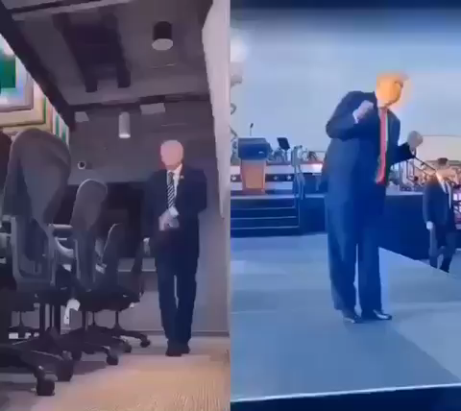

Slide 14
4.精神心理层面
语言文字、文学艺术、意识形态、信念价值、准则道德、品质境界等
几千年的文字延续传承着华夏文明和文化
艺术可以分为造型艺术、表演艺术、综合艺术、语言艺术四大类：
造型艺术：包括绘画、雕塑、建筑、工艺美术、剪纸、书法、摄影
表演艺术：包括舞蹈、音乐、相声、曲艺、杂技、魔术
综合艺术：包括电影、电视、戏剧
语言艺术：包括诗歌、散文、小说
信念：实现共产主义vs 世界第一、God bless America
价值：核心价值观vs自由、民主、平等

Slide 15


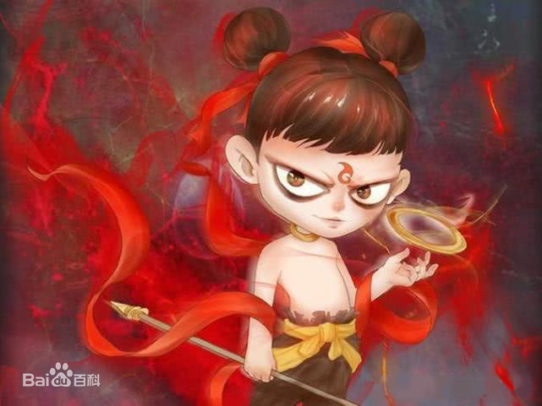
电影《哪吒之魔童降世》
哪吒出生时因灵珠被申公豹所偷，而成为魔丸转世。起初哪吒因是魔丸从小遭受陈塘关百姓的歧视、排斥、嘲笑和敌对，但随着剧情的发展哪吒逐渐被百姓认可。

Slide 16
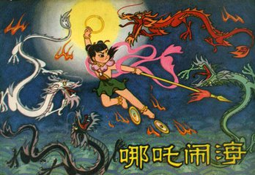
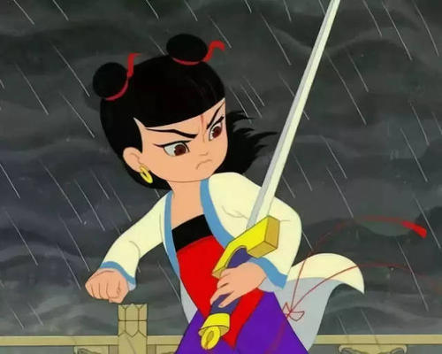
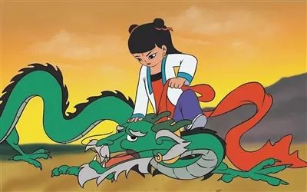
电影《哪吒闹海》
由上海美术电影制片厂制作的一部动画电影，它是我国第一部大型彩色宽银幕动画长片，在国内外各大电影节上均获得过多个奖项1983年获得菲律宾马尼拉国际电影节特别奖。影片主要讲述了陈塘关李靖之子李哪吒与东海龙宫之间的恩怨情仇。（视频）

Slide 17
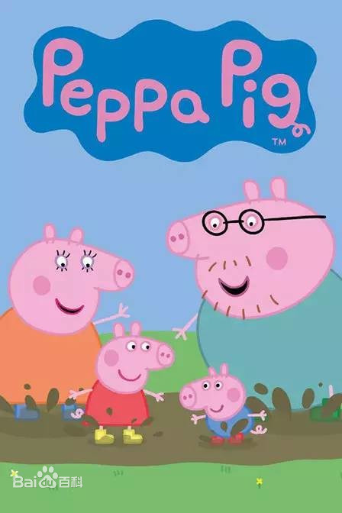
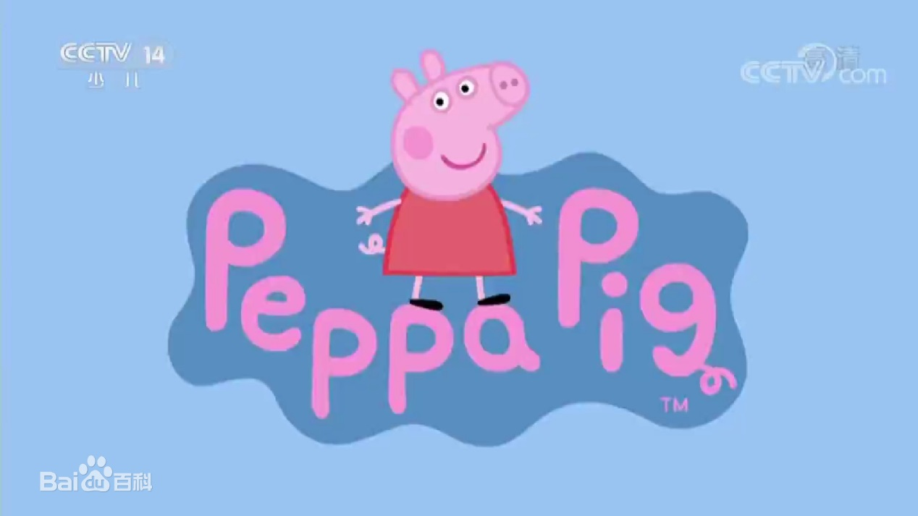
动画片《小猪佩奇》
由英国人阿斯特利（Astley）、贝克（Baker）、戴维斯（Davis）创作、导演和制作的一部英国学前电视动画片。故事围绕小猪佩奇与家人的愉快经历，幽默而有趣，藉此宣扬传统家庭观念与友情，鼓励小朋友们体验生活（视频）。

Slide 18
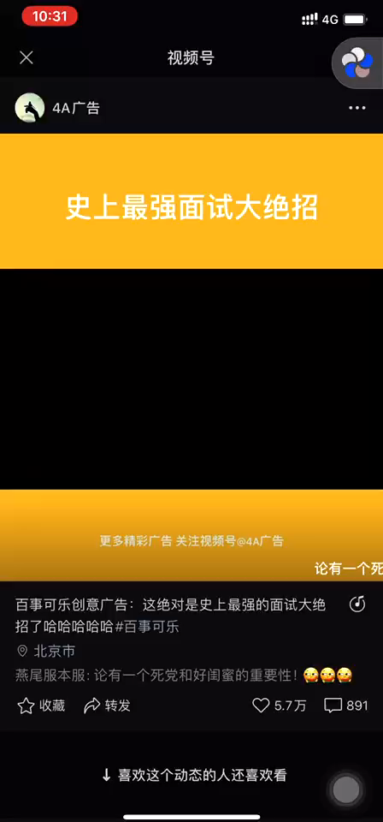

Slide 19
习近平看文化的两大特点
在中国历史“长时段”中审视中国特色社会主义文化
从世界文明、全球视野看文化

Slide 20
特点一：从世界文明、全球视野看文化
从人类历史特别是战后的国际经验看，对人类影响最深远的是文化。无论是古希腊文明，还是中华文明，其一直影响至今的还是作为精神文明的文化，是苏格拉底、柏拉图，是孔子、孟子等作为表征的思想。就人类现代史而言，一个国家的强盛，首先是经济实力的迅速增长，接着是军事实力的壮大，最后是文化影响力的持续。一个不争的事实是，在经济实力、科技实力与军事实力相当的情况下，比拼的恐怕就是文化影响力了。
知识——教育：
美苏军事争霸——教育改革——再次争霸——教育再改革

Slide 21
特点二：在中国历史“长时段”中审视中国特色社会主义文化
五千年的中华文明史和近代以来中国人民为民族复兴而艰辛探索而努力奋斗的历史———鸦片战争以来的历史、中国共产党历史、新中国历史、改革开放历史———贯通起来，把中华五千年文明史和中华民族伟大复兴的前景贯通起来，高屋建瓴，纵论古今，提升对文化重要性的认识，激发文化自豪感，砥砺文化发展与创新的时代感、责任感。

Slide 22
丹尼尔·帕特里克·莫伊尼汉：“对一个社会的成功起决定作用的，是文化，而不是政治。”
哈贝马斯：“每一个政治共同体都必须依靠一种共同的政治文化的整合力量，否则它就会分崩离析。”
“软实力”概念提出者约瑟夫·奈：“软实力是一种依靠吸引力而非通过威逼或利诱的手段来实现目标的能力。一个国家的软实力主要来源于其文化、价值观和政策( 包括对内政策和对外政策两个方面) 。”
龙应台: 文化是一个国家的心灵和大脑，“彻底决定一个国家真实国力和它的未来”。

Slide 23
5.文化的历史
中国文化史
从传说中的伏羲八卦，仓颉造字，到甲骨文的出土；
从夏商周的宗法礼制，到春秋战国诸子百家；
从秦统一六国焚书坑儒，到汉武帝罢黜百家、独尊儒术；
东汉后期道教兴起、佛教传入；
晋魏隋唐时期门第、士族与科举；
从宋元明清与外族的交战、交流与开放；
到西方的近代科技、政治文化和马列主义带来了巨大的影响；
目前进入马克思主义中国化阶段——马克思主义理论与中国的历史、传统和发展实际相结合的过程，深度参与国际事务和交流。

Slide 24
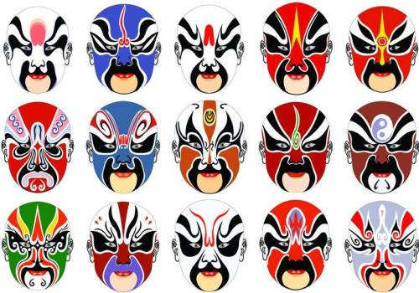
《唱脸谱》
作词：阎肃
外国人把那京戏叫做Beijing Opera ，
没见过那五色的油彩愣往脸上画 ，
“四击头”一亮相，
美极啦，妙极啦，简直OK，顶呱呱 ！
蓝脸的窦尔敦盗御马，
红脸的关公战长沙，
黄脸的典韦， 白脸的曹操，
黑脸的张飞 叫喳喳！

Slide 25
《说唱脸谱》
作词：阎肃
那一天爷爷领我去把京戏看
看见那舞台上面好多大花脸
红白黄绿蓝咧嘴又瞪眼
一边唱一边喊 哇呀呀呀呀
好象炸雷 叽叽喳喳震响在耳边
蓝脸的窦尔敦盗御马
红脸的关公战长沙
黄脸的典韦 白脸的曹操
黑脸的张飞 叫喳喳……
说实话京剧脸谱本来确实挺好看
可唱的说的全是方言怎么听也不懂
慢慢腾腾咿咿呀呀哼上老半天 乐队伴奏一听光是锣鼓家伙
咙个哩个三大件
这怎么能够跟上时代赶上潮流 吸引当代小青年
紫色的天王 托宝塔
绿色的魔鬼 斗夜叉
金色的猴王 银色的妖怪
灰色的精灵 笑哈哈……
我爷爷生气说我纯粹这是瞎捣乱
多美的精彩艺术中华瑰宝
就连外国人也拍手叫好
一个劲的来称赞
生旦净末唱念做打
手眼身法功夫真是不简单
你不懂戏曲 胡说八道
气的爷爷胡子直往脸上翻
老爷爷你别生气 允许我申辨 就算是山珍海味老吃也会烦
艺术与时代不能离太远
要创新要发展 哇呀呀呀
让那老的少的男的女的大家都爱看
民族遗产一代一代往下传
一幅幅鲜明的 鸳鸯瓦
一群群生动的 活菩萨
一笔笔勾描 一点点夸大
一张张脸谱 美佳佳 哈哈哈

Slide 26
5.文化的历史
西方文化史
古希腊——柏拉图、亚里士多德等，提出的政治、历史、哲学、医学、科学是西方文明的起源；
罗马帝国时期的律法和基督教；
中世纪的宗教统治；
文艺复兴、宗教改革和启蒙运动的理性主义；
科技革命、经济周期波动、世界大战；
福利国家、凯恩斯主义等现代社会的多元文化

Slide 27
《文明的冲突》
塞缪尔·亨廷顿，1993年夏发表文章，陆续成书
文化的冲突
作者核心观点：冷战后，世界格局的决定因素表现为七大或八大文明，即中华文明、日本文明、印度文明、伊斯兰文明、西方文明、东正教文明、拉美文明，还有可能存在的非洲文明。冲突的根源不再是意识形态，而是文化的差异，主宰全球的将是“文明的冲突”。
克己复礼、费孝通差序格局、祖先崇拜的华夏文明
vs个人英雄主义、爱冒险的美国精神

Slide 28
二、我国社会主义文化理论与制度
中国特色社会主义文化构成
中国特色社会主义文化理论
中国特色社会主义文化制度

Slide 29
1.我国社会主义文化的构成与面向
中国特色社会主义文化，源自于中华民族五千多年文明历史所孕育的中华优秀传统文化，熔铸于党领导人民在革命、建设、改革中创造的革命文化和社会主义先进文化，植根于中国特色社会主义伟大实践。发展中国特色社会主义文化，就是以马克思主义为指导，坚守中华文化立场，立足当代中国现实，结合当今时代条件，发展面向现代化、面向世界、面向未来的，民族的科学的大众的社会主义文化，推动社会主义精神文明和物质文明协调发展。要坚持为人民服务、为社会主义服务，坚持百花齐放、百家争鸣，坚持创造性转化、创新性发展，不断铸就中华文化新辉煌。
——十九大报告

Slide 30
中华优秀传统文化
中华民族5000多年文明历史所孕育
尊老爱幼、孝顺父母
仁、义、礼、智、信
尊师重道、勤学好问
勤俭持家、诚实守信

Slide 31
革命文化和社会主义先进文化
革命年代、红色文化
不怕牺牲、艰苦奋斗、永怀希望、救亡图存、勇敢向前、斗争智慧，红船精神、五四精神、井冈山精神、长征精神、延安精神、西柏坡精神，《红星照我去战斗》《红岩》《红色娘子军》
社会主义先进文化
雷锋精神、铁人精神、焦裕禄精神、海尔精神、
“两弹一星”科学家、袁隆平、屠呦呦等

Slide 32
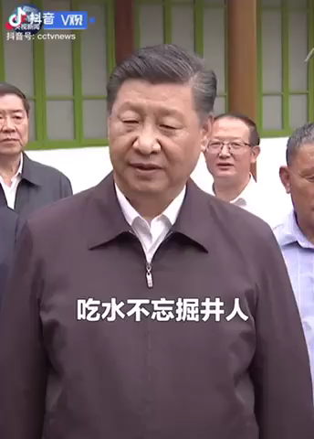

Slide 33
九一八：赵一曼的家书
1931年9月18日，震惊中外的九一八事变爆发。赵一曼受中国共产党的指派，前往东北开展抗日工作。牺牲前，她给八岁儿子留下了一封家书。
习近平总书记如何评价这份抗战家书（视频）

Slide 34
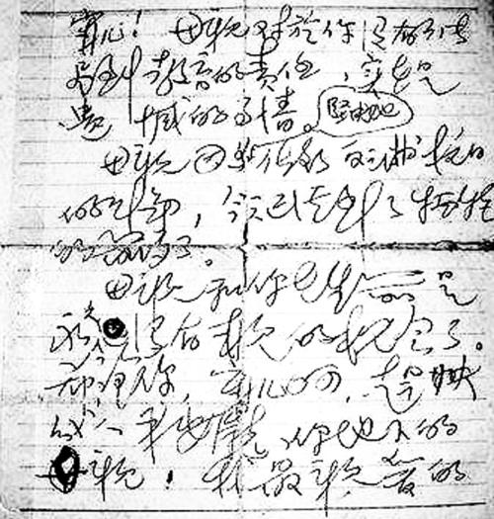
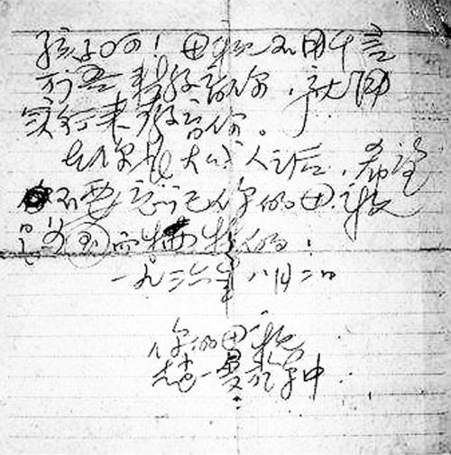

Slide 35
宁儿：
母亲对于你没有尽到教育的责任，实在是遗憾的事情。
母亲因为坚决地做了反满抗日的斗争，今天已经到了牺牲的前夕了！
母亲和你在生前是永远没有再见的机会了。希望你，宁儿啊！赶快成人，来安慰你地下的母亲！
我最亲爱的孩子啊！母亲不用千言万语来教育你，就用实行来教育你。
在你长大成人之后，希望你不要忘记你的母亲是为国而牺牲的！

Slide 36
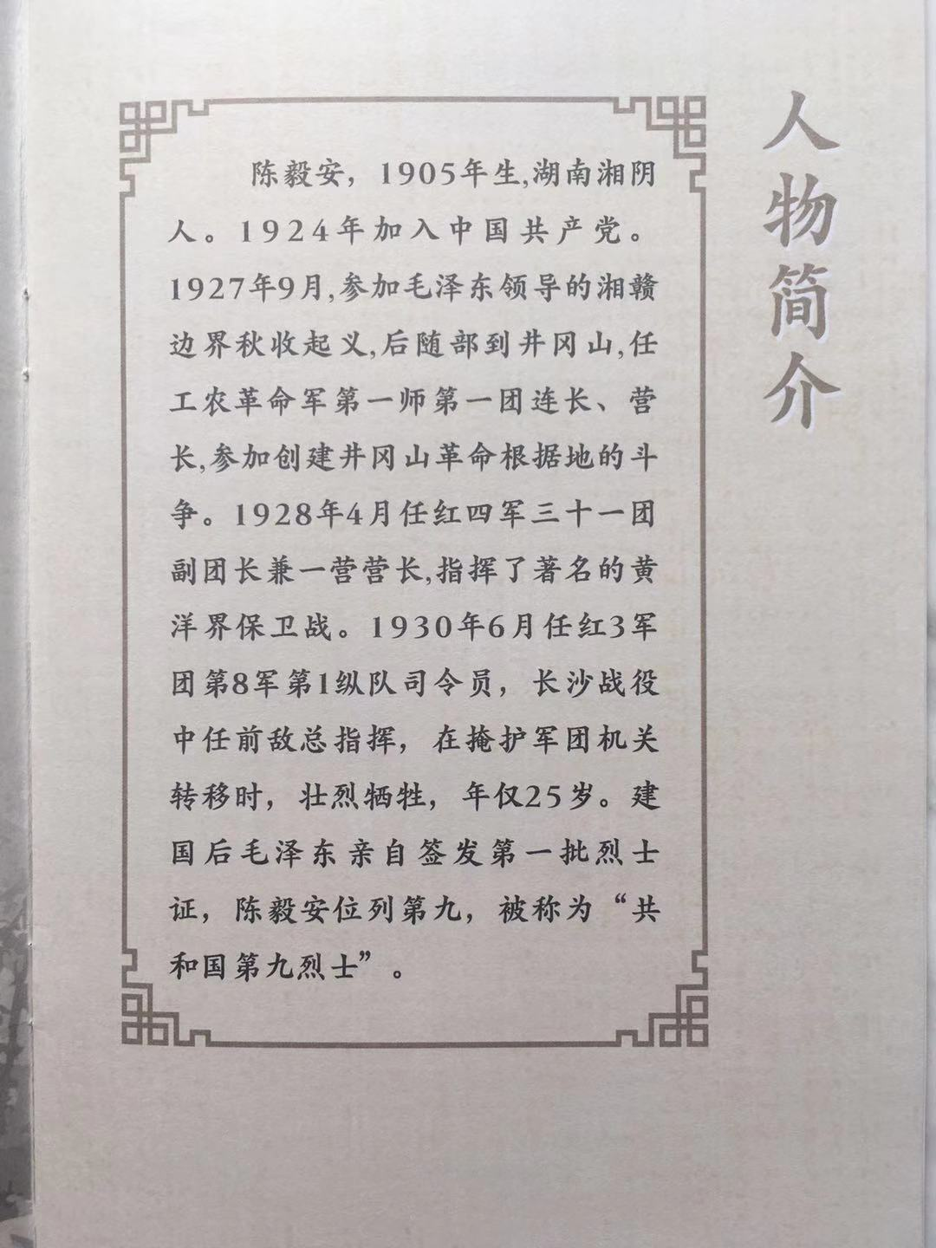

陈毅安写给未婚妻子李志强的信

Slide 37

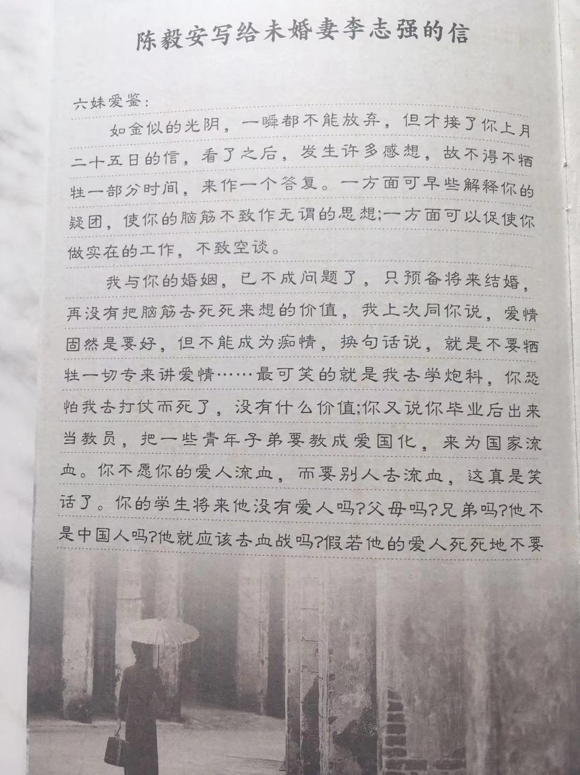




Slide 38
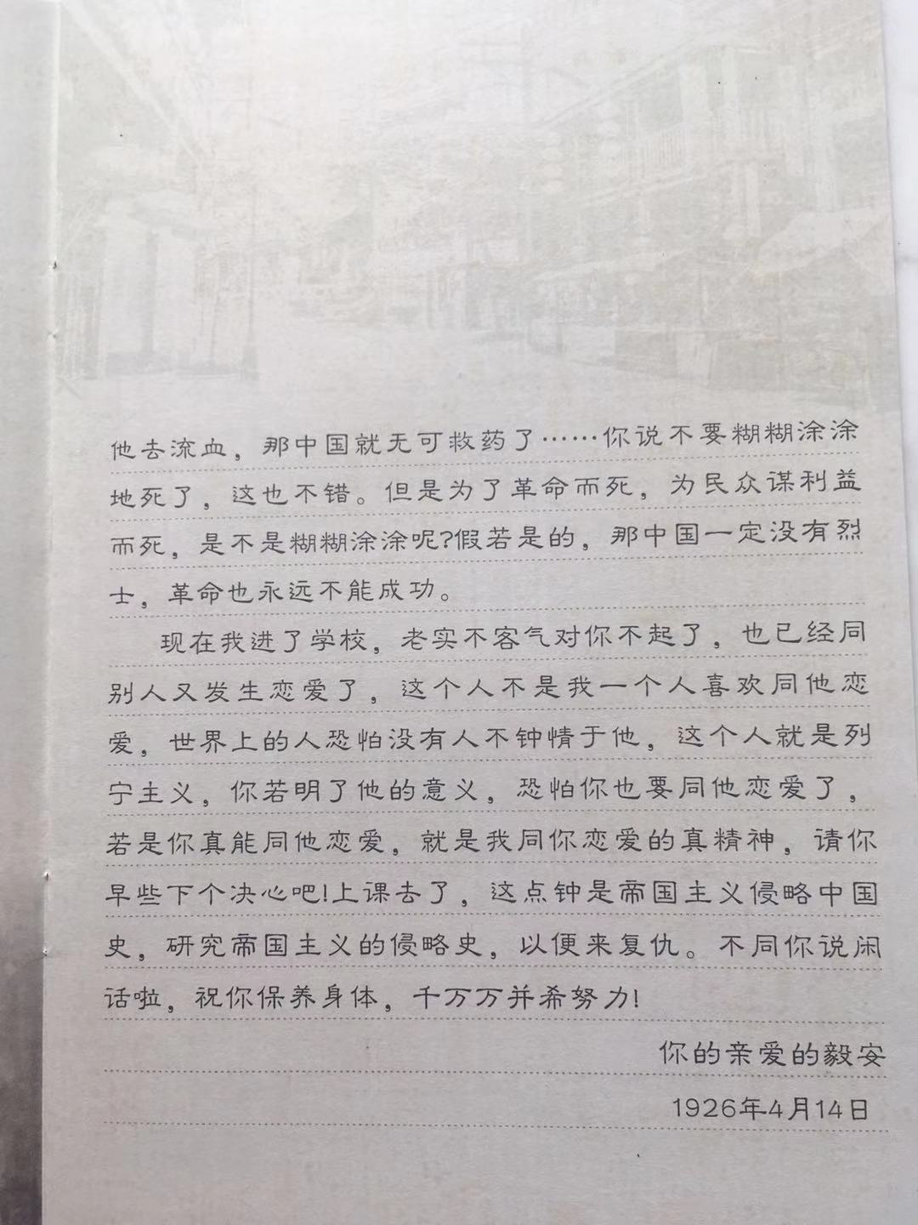

Slide 39
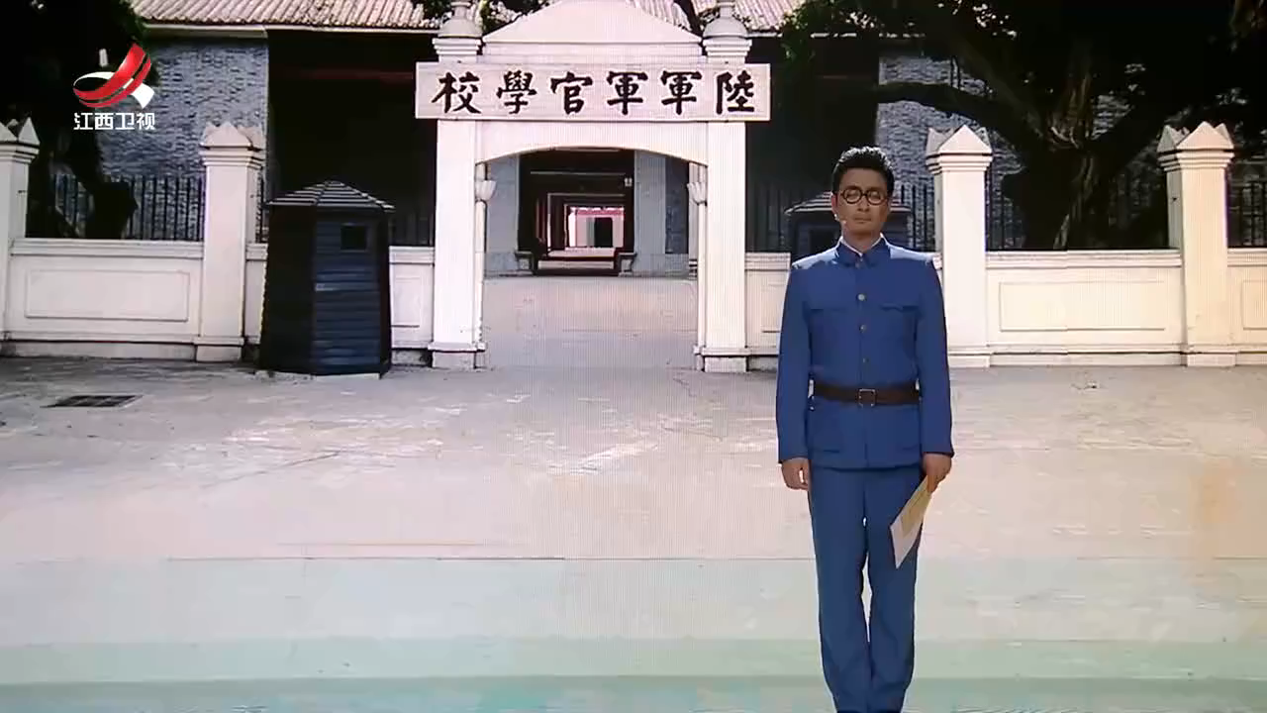

Slide 40
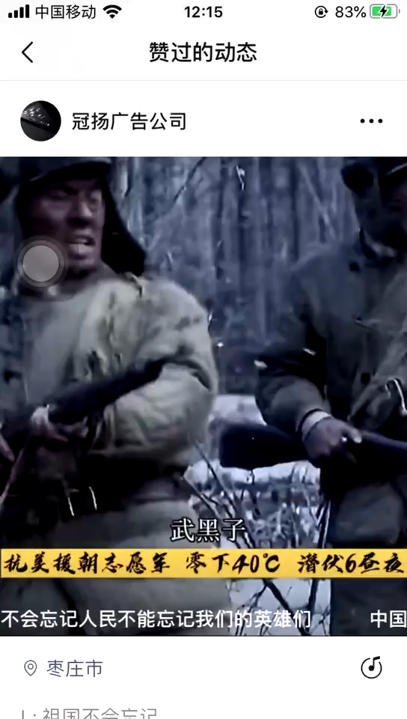

Slide 41
中国特色社会主义伟大实践
改革、创新
我们能够看到“新四大发明”（高铁、扫码支付、共享单车和网购），阿里巴巴、京东、拼多多、小米的上市。
我们同时要看到《科技日报》“亟待攻克的核心技术”专栏，介绍了大量“卡脖子”技术：如短舱制造、起落架钢材、飞机设计软件

Slide 42
“中国有多少数学家投入到人工智能的基础算法研究中？”五一前上海召开院士沙龙活动，中国工程院院士徐匡迪等多位院士的发问引发业界共鸣，被称为“徐匡迪之问”。这一对当下中国人工智能直击核心的提问，不但表明了当下中国人工智能发展的短板，同时也揭去了披在当下所谓“人工智能”算法外表华丽的面纱。
“我国人工智能领域真正搞算法的科学家凤毛麟角。”4月28日超声大数据与人工智能应用与推广大会，东南大学生物科学与医学工程学院教授万遂人表示，“徐匡迪之问”直击我国人工智能发展的核心关键问题，“如果这种情况不改变，我国人工智能应用很难走向深入、也很难获得重大成果”。

Slide 43
人工智能是计算机技术发展到高级阶段，融合了数学、统计学、概率、逻辑、伦理等多学科于一身的复杂系统。是当下所有信息技术所不能达到的高级应用。其最为核心的技术便是人工智能算法。如何让计算机能像人类一样进行思考，如同人一样利用现有的知识进行学习并实现合乎逻辑的推理，是人工智能算法试图实现的目标。其技术绝不是一般公司能够轻轻松松实现的。当下国际社会公认的人工智能研发顶尖公司，如Google和IBM等投入了海量资源，动用了顶尖的数学科学家、计算机专家，能实现了计算机程序的一定程度智能化，但距离真正的AI仍然相差很远。
进入2018年，中国人工智能产业“忽如一夜春风来，千树万树梨花开”，一下子出现了无数人工智能研发公司，并都号称到得了显著技术进步。比如基于人工智能的医学图像识别系统，对于某个疾病的识别率高达95%以上，远远高于人工判读。中国人工智能真实如此繁荣吗？

Slide 44
中国人工智能产业界研发现状
某业内人士有幸了解过国内某大型互联网企业制作的人工智能应用。其定位于利用AI程序判读CT图像，利用算法实现对病灶的判读，提高医生的效率并降低负担。
当问到其核心的人工智能算法的时候，企业倒也是直言不讳，其核心技术是使用了国际上开源的人工智能算法。在被引入后进行针对特定目的进行了二次开发，并最后整体打包成为一套完整的人工智能应用。正是因为使用了开源的人工智能算法，才出现了许多应用明显能力不足的情况。

Slide 45
浙江大学应用数学研究所所长孔德兴教授清清楚楚说明白了这个问题。因为公司使用的都是开源算法。开源人工智能算法能力是不足的，根本无法实现预期的能力。人工智能算法堪称信息行业的核武器。如此威力庞大的算法怎么样可会在网上被开源出来？可以认为开源的人工智能算法相当于玩具水平的东西。想借助这种低水平的算法，来实现真正的人工智能应用怎么可能实现呢？

Slide 46

开源算法唯一好处在于人人都可获得，门槛非常低。所以大量公司从网上下载了开源算法，然后以其为核心研发出一套AI应用，再披上华丽的面纱，唬的普通用户奉若神明。这也在突然间中国出现了如此多的人工智能公司的原因之一吧。

Slide 47
三个面向
面向现代化
高度工业化、信息化、集成化下的文化，如更加理性
面向世界
了解、熟悉、吸收、借鉴世界优秀文化，如对人体美的欣赏
面向未来的
对未来的思考和创造赋予了我们非凡的生命意义，如未来科技改变生活产生新的文化。

Slide 48
2.中国特色社会主义文化理论
坚定中国特色社会主义文化自信理论
发展中国特色社会主义文化理论
建设社会主义文化强国理论
建设中国特色社会主义文化目的理论
培育和践行社会主义核心价值观理论
坚持中华优秀传统文化创造性转化、创新性发展理论
提高国家软实力理论

Slide 49
2.2.1文化自信理论
坚定中国特色社会主义道路自信、理论自信、制度自信，最根本的是坚定中国特色社会主义文化自信。
纪录片：《厉害了我的国》《大国重器》《创新中国》《在一起》
科技日报：外国垄断的35项卡脖子技术

Slide 50




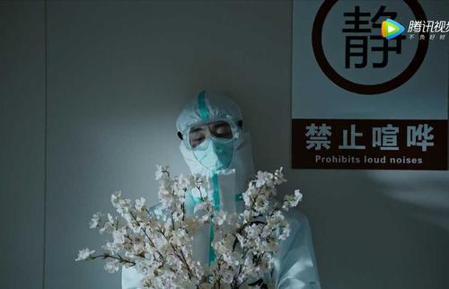

Slide 51
文化自信 ——大国担当
中国的经济实力、科技实力、军事实力和由此构成的综合国力已经居于世界前列。中华民族比任何时候都更接近也更有能力和信心实现伟大复兴的中国梦。
这是一个需要用宏阔的国际视野审视当代中国文化发展的时代，中国也有资格和实力以全球视野谋划当代中国文化建设与发展。

Slide 52
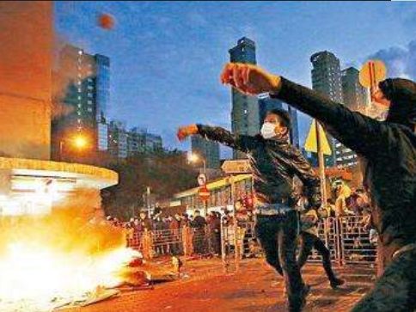
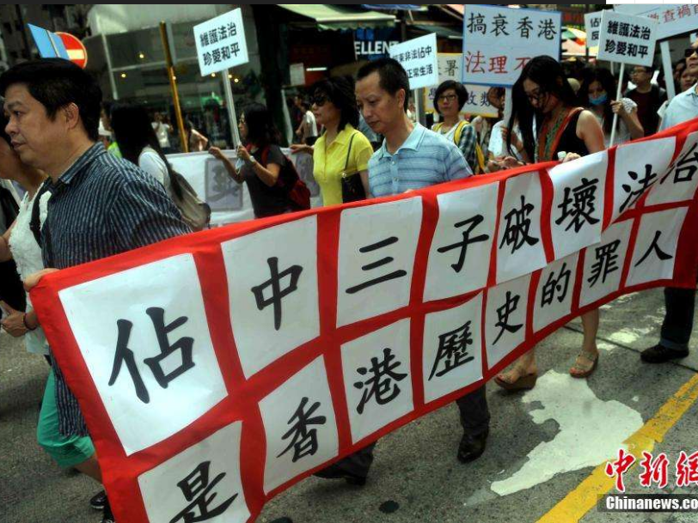
要坚定中国特色社会主义道路自信、理论自信、制度自信，说到底是要坚定文化自信。
文化自信是更基础、更广泛、更深厚的自信，是更基本、更深沉、更持久的力量; 坚定文化自信事关国运兴衰; 历史和现实都表明，一个抛弃了或者背叛了自己历史文化的民族，不仅不可能发展起来，而且很可能上演一场历史悲剧。
香港占中事件、8月暴乱

Slide 53
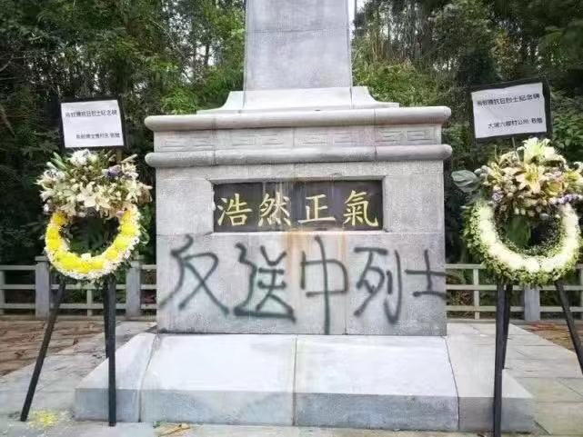
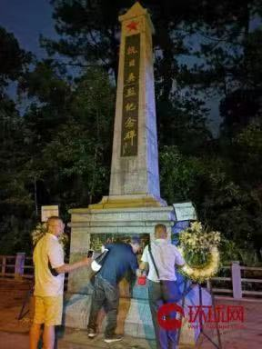
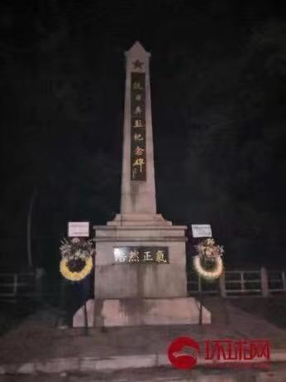
“9.18”前夜 他们把被污损香港抗日纪念碑清洗干净

Slide 54
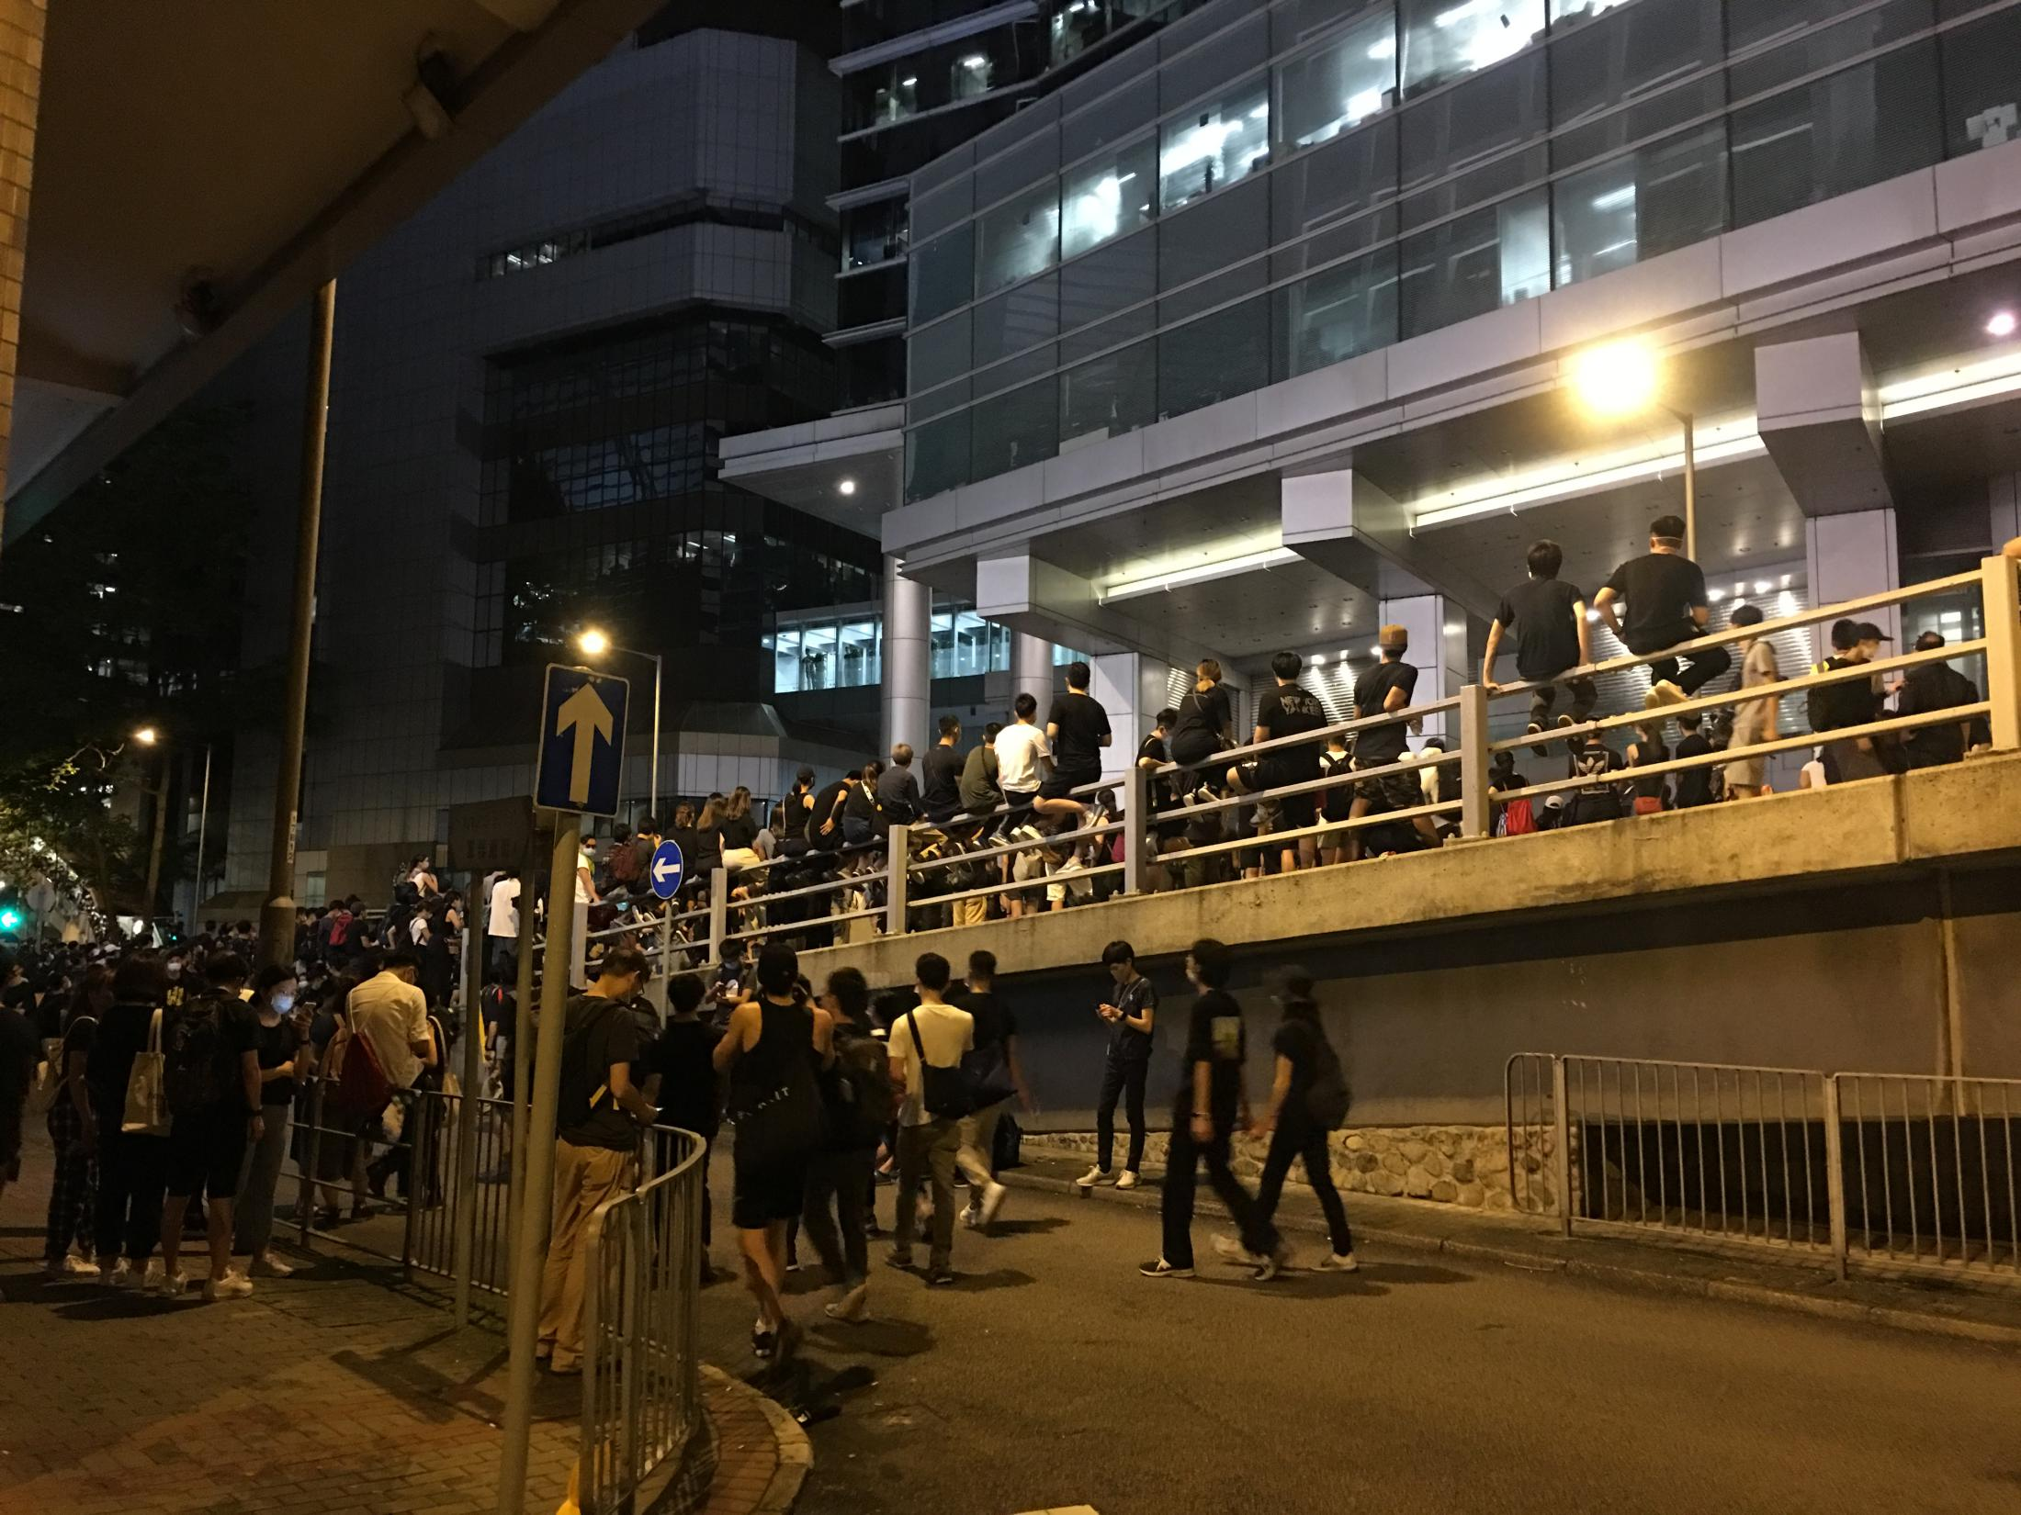
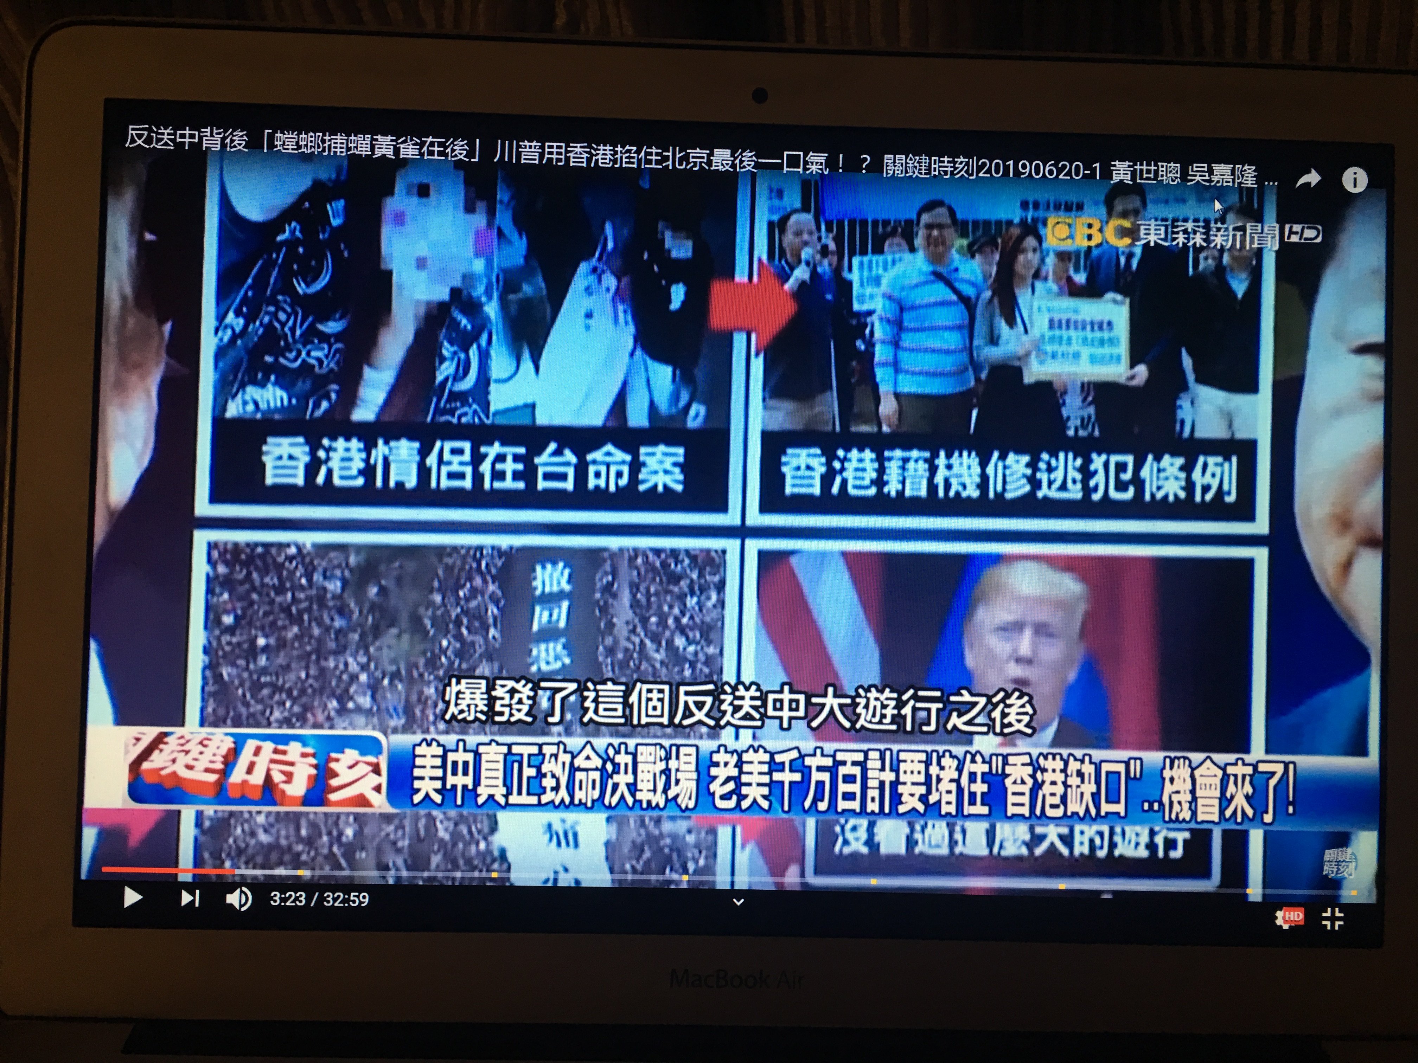

Slide 55
香港是“购物天堂”、自由港和旅游天堂，在这些自由和繁荣背后，人们想不到香港还是一个“逃犯天堂”。
由于香港未能建立与内地、澳门、台湾及其他一些司法管辖区的逃犯移交互助协议，亦未能建立一种确保效率和信任的个案移交制度，导致香港与外部司法管辖区的逃犯移交陷入某种制度洼地。这对于香港的法治、安全及国际司法合作构成不利影响。
陈同佳案，一起香港居民杀害香港女友的刑事案件，由于港台之间缺乏逃犯移交协议，也缺乏有效的个案移交制度，导致嫌疑人迟迟不能受审伏法。由于司法证据的完整性与唯一性，如果逃犯不能及时移交，即便在香港提起诉讼亦难以获得足够证据支撑定罪量刑，最终仍然放纵犯罪。
特区政府本于弥补本港法治漏洞的单纯动机，启动对本港逃犯条例之修订，试图在“协议移交”之外创设“个案移交”制度，以便利香港与未签署移交协议的司法管辖区之间开展逃犯移交互助合作。此次修例由个案引发，但其意义确实在于填补香港法治的固有漏洞。

Slide 56
这种港式恐怖感的来源正是150余年的“殖民史观”对回归20余年之“爱国爱港史观”的绝对优势。
作为香港人，对内地的记忆和理解受到殖民史、内地革命运动史、全球化民主史、香港本土主义等多重因素的长期影响和塑造，对国家的不信任已深埋于历史深处及意识形态之中。
“一国两制”：香港的“去殖民化” 、主权秩序的宪制设计、回归后的“人心不归”、香港精英层与西方势力的紧密利益与价值联盟关系。

Slide 57
2.2.2发展文化理论
将马克思主义具体贯穿到对中华优秀传统文化的传承弘扬中，
贯穿到对革命文化和社会主义先进文化的继承发展中，
贯穿到贯穿到对世界优秀文化成果的借鉴吸收中，
更好的发展面向伟大实践、面向现代化、面向世界、面向未来的，
民族的、科学的、大众的的社会主义文化。

Slide 58
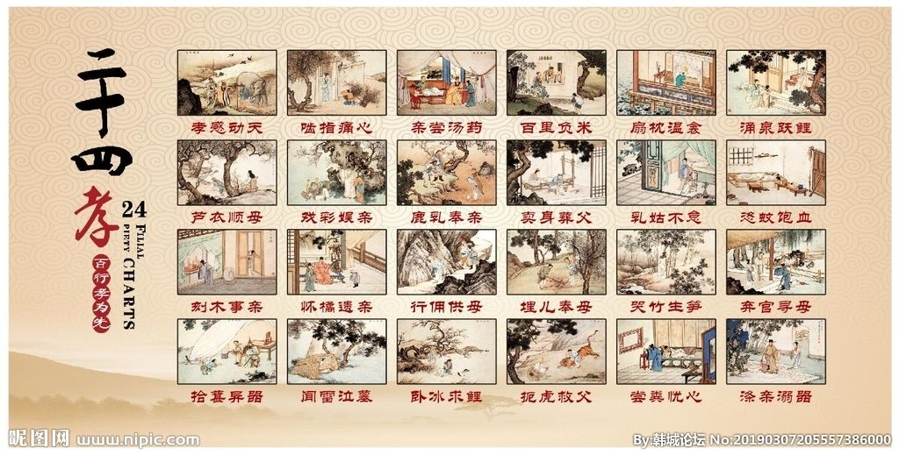

Slide 59
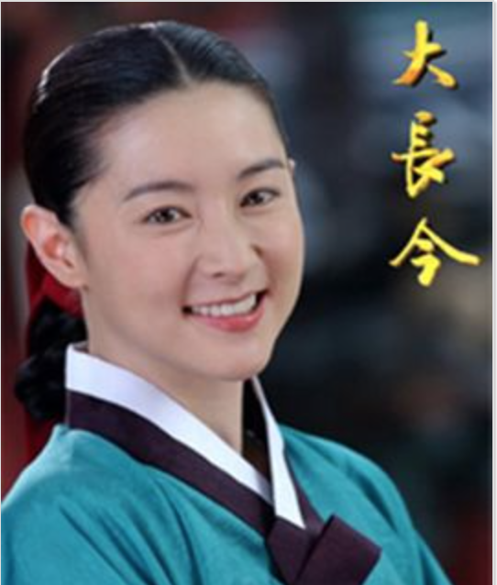

2.2.3建设文化强国理论
文化越来越成为凝聚力、创造力、综合国力的构成，因此，要激发全民族文化创新创造活力，建设社会主义文化强国。

Slide 60
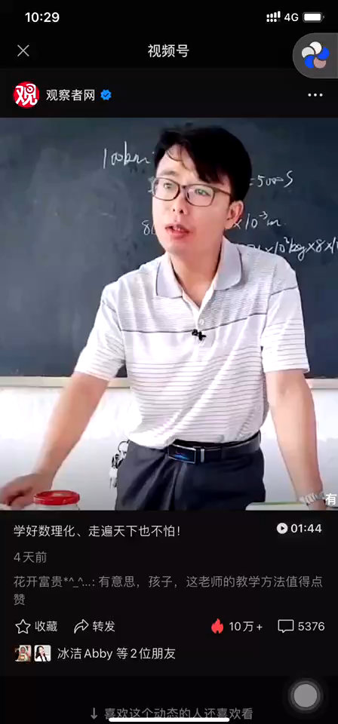

Slide 61
2.2.4建设社会主义文化目的理论
以人民为核心，从人民中来，到人民中去

Slide 62
习近平 《忆大山》
贾大山的文化建设
贾大山（1943年-1997年），河北正定人，1964年中学毕业后务农，1978年其短篇小说《取经》获得首届全国优秀短篇小说奖。
习近平：“我曾读过几篇大山的小说，常常被他那诙谐幽默的语言、富有哲理的辨析、真实优美的描述和精巧独特的构思所折服。”

Slide 63
第一次见面：人群中的那个他
第一次见面：看到习近平这个新来的县委副书记，“大山同志一扭头，开玩笑说：‘来了个嘴上没毛的管我们。’”
人群中看对了眼：
“临别时，他还拉着我的手久久不愿放开：‘近平，虽说我们是初次见面，但神交已久啊！以后有功夫，多来我这儿坐坐。’”

Slide 64
“此后的几年里，我们的交往更加频繁了，有时他邀我到家里，有时我邀他到机关，促膝交谈，常常到午夜时分。记得有好几次，我们收住话锋时，已经是次日凌晨两三点钟了。每遇到这种情况，不是他送我，就是我送他。为了不影响机关门卫的休息，我们常常叠罗汉似的，一人先蹲下，另一人站上肩头，悄悄地从大铁门上翻过。”

Slide 65
“作为一名作家，大山有着洞察社会人生的深邃目光和独特视角。……对人们反映强烈的一些社会问题，他往往有自己精辟独到、合情合理的意见和建议。因此，在与大山作为知己相处的同时，我还更多地把他这里作为及时了解社情民意的窗口和渠道，把他作为我从政与为人的参谋和榜样。”

Slide 66
“1982年冬，在众人举荐和县领导反复动员劝说下，大山不大情愿地挑起了文化局长的重担。虽然他的淡泊名利是出了名的，可当起领导来却不含糊。上任伊始，他就下基层、访群众、查问题、定制度，几个月下来，便把原来比较混乱的文化系统政治得井井有条。在任期间，大山为正定文化事业的发展和古文物的研究、保护、维修、发掘、抢救，竭尽了自己的全力。常山影剧院、新华书店、电影院等文化设施的新建和修复，隆兴寺大悲阁、天宁寺凌霄塔、开元寺钟楼、临济寺澄灵塔、广惠寺华塔、县文庙大成殿的修复，无不浸透着他辛劳奔走的汗水。”

Slide 67
“他利用与基层民众水乳交融的关系，充分调动各种历史和文化知识，以诙谐幽默的语调、入情入理的分析、乐观豁达的情绪，去劝说人民、影响人们，主动做一些疏导和化解矛盾的工作。”
文化如春雨，润物细无声。

Slide 68
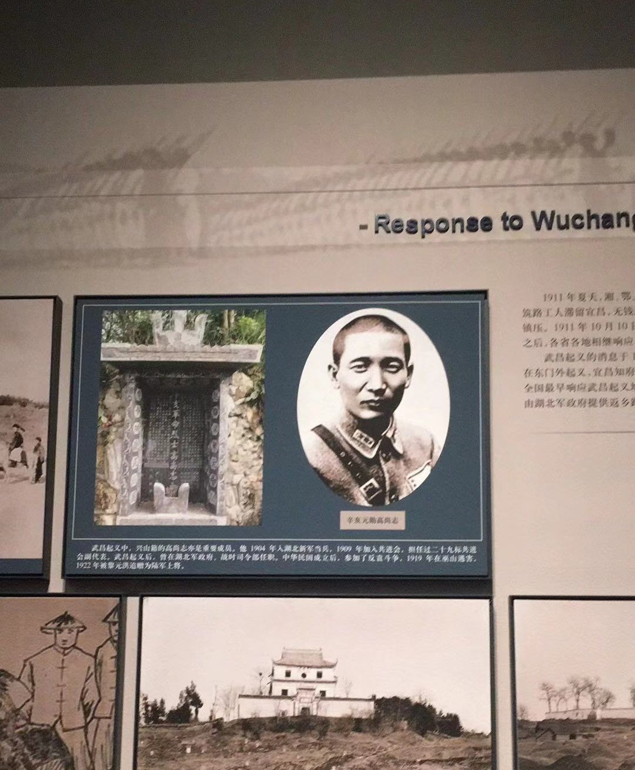
博物馆照片用错事件
武昌起义中，兴山籍的高尚志亦是重要成员。他1904年入湖北新军当兵，1909年参加共进会，担任过29师共进会副代表。武昌起义后，曾在湖北军政府，战时司令部任职。中华民国成立后，参加了反袁斗争，1919年在巫山遇害，1922年被黎元洪追赠为陆军上将。

Slide 69
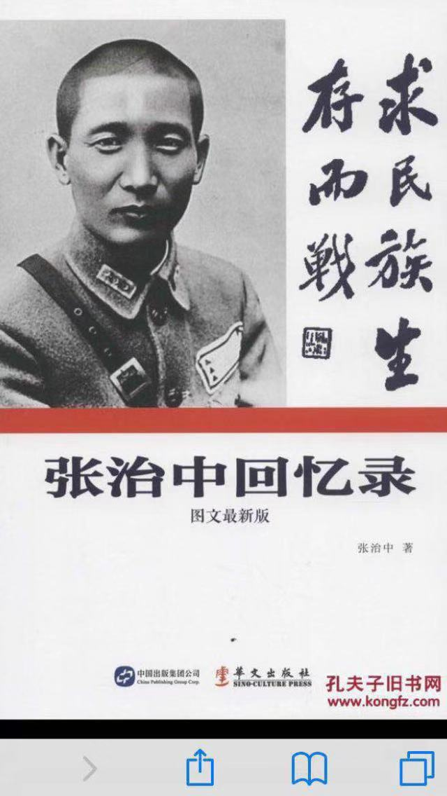
张治中（1890年10月27日——1969年4月6日），男，原名本尧，字警魄，后改名治中，字文白，安徽省巢县（今巢湖市）黄麓镇洪家疃人，黄埔系骨干将领，中国国民革命军陆军二级上将，爱国主义人士。1932年“一.二八”淞沪会战时任第五军军长，在上海抵抗侵华日军；1937年11月，任湖南省主席，因失误导致“11.13长沙大火”事件而被革职。1945年，调任国民党军事委员会政治部部长兼三民主义青年团书记；1949年，致电陶峙岳将军和新疆主席包尔汉，促成新疆和平解放；1969年在北京病逝。
张治中在国民党任职期间受到蒋介石的认可和重用；但是他坚持国共两党和平共处。解放战争后，鉴于张治中对中国和平做出的贡献，被称为“和平将军”。有张治中故居留作纪念。

Slide 70

2.2.5培养和践行核心价值理论
是社会主义核心价值体系的高度凝练，要融入国民教育全过程，落实到社会发展实践中，转化为共识和习惯。

Slide 71
2.2.6优秀传统文化转化发展理论
创新创造是一切事物的生命所在。
要结合时代条件，礼敬的创新发展优秀传统文化。

Slide 72
2.2.7提升国家文化软实力理论
文化软实力渗透到各个方面
夯实国家文化软实力，构建对外话语体系，讲好中国故事

Slide 73
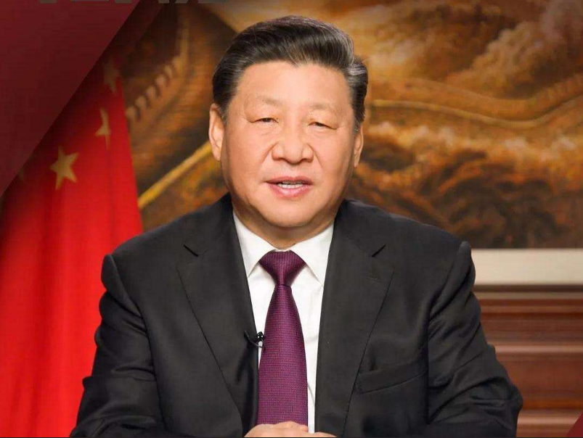
“中国人民不仅将为人类贡献新的发展模式、发展道路，而且将把自己在文化创新创造中取得的成果奉献给世界。
———习近平．在中国文联十大、中国作协九大开幕式上的讲话［N］．人民日报，2016－12－01( 1)．
文化水平是政治、经济、军事等多方面综合国力发展的体现，也是国家发展到一定阶段的责任担当！

Slide 74
3.中国特色社会主义文化制度
制度：一定历史条件下形成的政治、经济、文化等方面的体系；要求共同遵守的办事规程或行动准则。
文化制度与经济制度、政治制度等衔接
包括：事业领导、单位管理、投入机制、队伍管理、作品评价、网络管理等方面，不断改革完善
一方面，是抓牢意识形态；另一方面，尊重社会主义市场经济规律

Slide 75
比如：审查制度
对电影、电视、图书、音乐、网络的审查
世界各国都有，有的做的比较隐晦

Slide 76
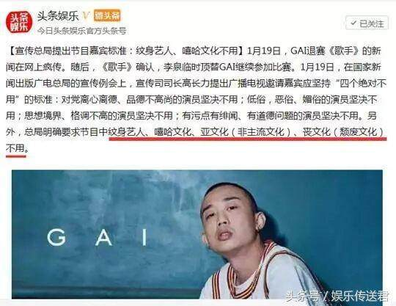

Slide 77
广电总局：
第一，品质有问题的演员不能够出镜。
第二，节目风格低俗，媚俗，恶俗的演员，思想境界和格调不够高的演员也不能上节目。
第三，有污点和绯闻，或者有道德人品问题的演员不能够出现在节目中。
第四，纹身艺人，嘻哈文化，非主流文化和颓废文化不能成为节目的内容。

Slide 78
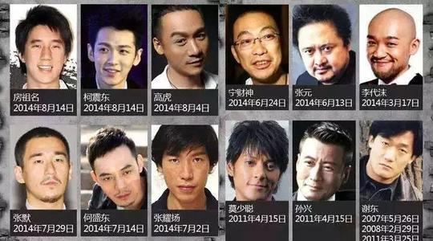

Slide 79
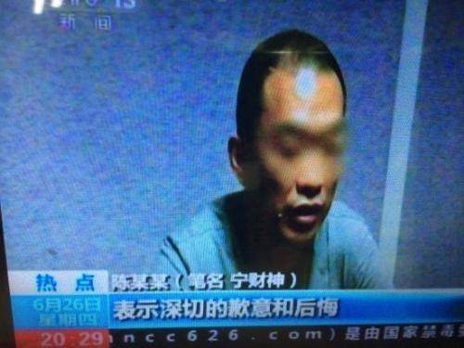
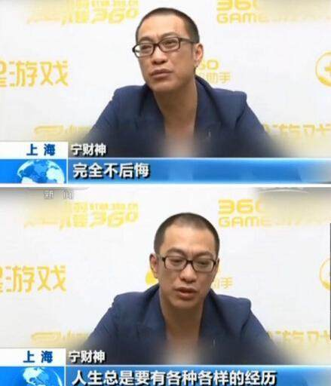
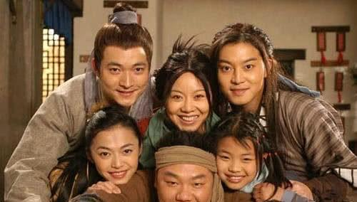

Slide 80
三、巩固和发展社会主义意识形态
推进马克思主义中国化、时代化、大众化
加快构建中国特色哲学社会科学
加强意识形态阵地建设

Slide 81
什么是意识形态
Ideology构词法：ideo+后缀logy（理论、研究）
Ideo：意义、观念
Ideal：理想的；idol：偶像
意识形态：一定的经济社会存在基础上，人对于世界和社会的意义、应然状态等方面的系统看法和见解，是构成思想的上层建筑部分，哲学、政治、艺术、宗教、道德等是其下位的具体表现。

Slide 82
1.马克思主义中国化时代化大众化
马克思主义：
是马克思主义理论体系的简称，由马克思主义哲学、马克思主义政治经济学和科学社会主义三大部分组成，并在实践中不断地丰富、发展和完善的科学体系。

Slide 83
马克思主义中国化
将马克思主义基本原理同中国具体实际相结合，不断形成具有中国特色的马克思主义理论成果的过程。
一是马克思主义在指导中国革命、建设和改革的实践中实现具体化。
二是把中国革命、建设和改革的实践经验和历史经验上升为马克思理论。
三是把马克思主义植根于中国的优秀文化之中。
比如：马克思主义倡导城市工人暴动，毛泽东指出农村包围城市。再比如：马克思主义指出在资本主义充分发展情况下进入社会主义，我国长期处于社会主义初级阶段。

Slide 84
时代化大众化
时代化=与时俱进
毛泽东思想、邓小平理论、“三个代表”重要思想、科学发展观、习近平新时代中国特色社会主义思想等都是马克思主义中国化时代化的重大成果。
武装全党、教育群众

Slide 85
2.加快构建中国特色哲学社会科学
不得不承认，现有哲学、特别是社会科学的学科体系、学科话语都是在西方意识形态主导下的。
与意识形态话语权、领导权有关。
要建立与马克思主义意识形态相统一的人文社科体系
如何构建？
继承中华民族优秀文化，古为今用、洋为中用
发挥马克思主义理论资源，敢于原创，不做“搬运工”

Slide 86
3.加强意识形态阵地建设
千里之堤，溃于蚁穴。
意识形态与社会稳定、国家发展繁荣息息相关
意识形态阵地包括，舆论、媒体、互联网、自媒体、文艺和高校教育工作
高校课堂、教育环节要正向引导。

Slide 87
文化与意识形态的关系
牢牢掌握意识形态工作领导权。
意识形态决定文化前进方向和发展道路。必须推进马克思主义中国化时代化大众化，建设具有强大凝聚力和引领力的社会主义意识形态，使全体人民在理想信念、价值理念、道德观念上紧紧团结在一起。
人类社会发展中，精神调节力：
宗教信仰、政治信仰
宗教渗透与意识形态的争夺
《历史虚无主义与苏联解体》: 苏联亡党亡国，是从历史虚无主义开始的！

Slide 88
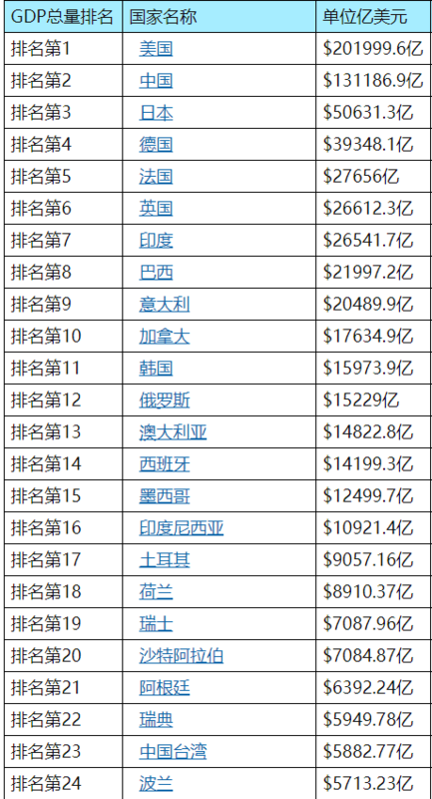
 | 解体前 | 解体后
地域 | 是美国面积两倍之多 | 世界第一大国
经济 | 世界第二强国
军事、科技 | 并驾齐驱，某些方面超越

Slide 89
苏联 | 1991到20世纪末 /1990年 | 1941-1945年 /1940年
国民生产总值 | 比1990年下降了52% | 比1940年下降了22%
工业生产 | 比1990年减少了64.5%
农业生产 | 比1990年减少了60.4%
货币 | 比1990年贬值4200多倍
物价 | 比1990年上涨5000多倍

Slide 90
赫鲁晓夫
否定丑化共产党及其领袖列宁、斯大林
戈尔巴乔夫
领导集团纵容、引领历史虚无主义风潮
否定丑化苏联革命
否定建设
文化管理失控
自由经济改革（1989-1991）

Slide 91
怀疑历史？
（1）列宁是德国间谍？
（2）斯大林大清洗杀死了几百万人甚至3000万，直至5000万？
（3）斯大林中止新经济政策是对列宁和列宁主义的背叛？
（4）公有制经济没有效益才是苏联解体的根本原因？
（5）苏联红军是侵略者，苏德战场不是反法西斯的主战场，斯大林是按地球仪制定作战计划的？
（6）苏联时期的英雄模范是伪造的？卓娅等。

Slide 92
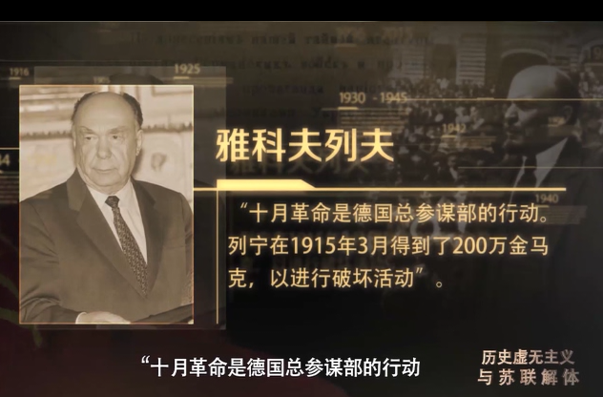
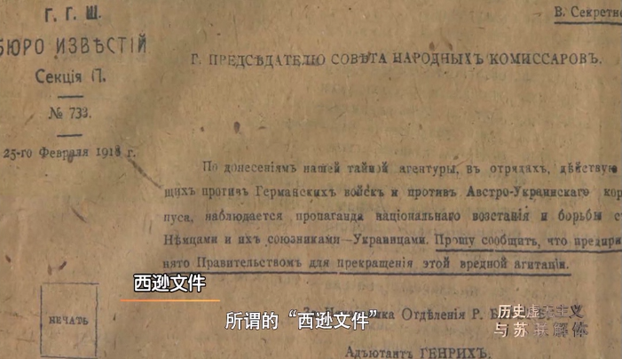
列宁是德国间谍？
（1）取道德国回国：十月革命是德国总参谋部的活动？
俄（共）布中央的决定
（2）收200万金马克：22.5万+3万
（3）与德政府签订条约：
*展开“反战鼓动”
*归国者争取释放一定数量的德国或者奥地利战俘
（4）布尔什维克被德国黄金收买（资产阶级临时政府）

Slide 93
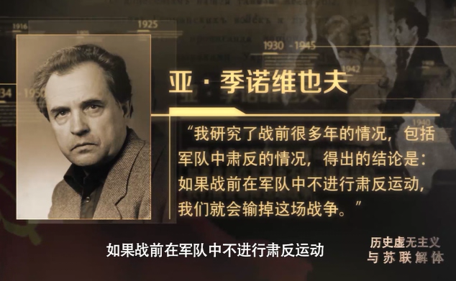
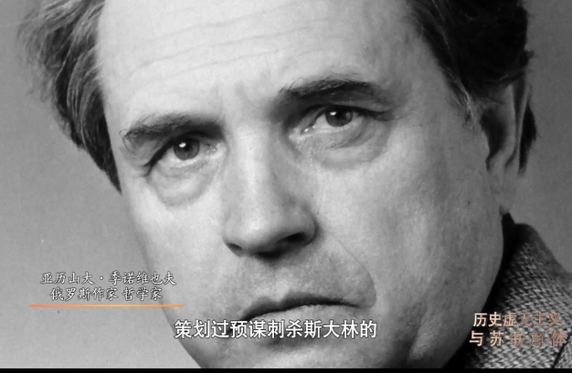
斯大林大清洗杀死了几百万人甚至3000万，直至5000万
（1）肃反运动：有严重错误，但不可避免
（2）人数：《俄罗斯大百科全书》，20世纪30-50年代初被判处死刑的“政治犯”数字为786098人，1937-1938年肃反期间被判处死刑的为681692人。
1930年至1950年平反工作调查委员会为70万人平反的同时，驳回20余万的申诉。
叶利钦《为政治镇压受害者平反法案》
（3）亚·季诺维也夫：《我的时代》

Slide 94
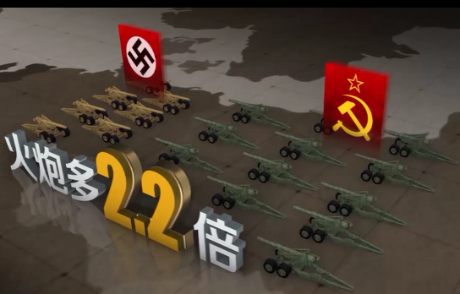
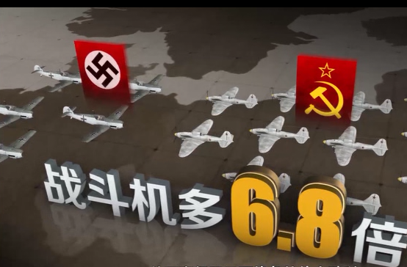
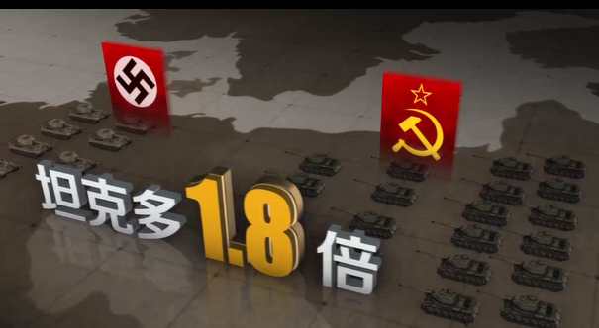

Slide 95
公有制经济没有效益才是苏联解体的根本原因？
1950-1982年
1989-1991 戈尔巴乔夫 新自由主义为蓝本的经济改革
经济负增长平均每年9.6%
1991年经济负增长13%
全盘私有化、自由经济
1950-1982年 | 美国 | 英国 | 联邦德国 | 苏联
国民收入 | 增长1.8倍 | 1倍 | 3.4倍 | 9.9倍
工业总产值 | 增长2.1倍 | 0.9倍 | 3.9倍 | 14倍

Slide 96
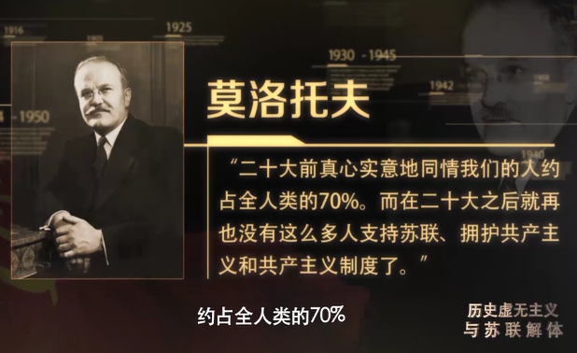
苏联解体过程——赫鲁晓夫
苏共20大文件，时任中共中央总书记赫鲁晓夫
2月24日深夜-25日凌晨，全体代表大会，《个人崇拜及其后果》
斯大林有精神分裂症，幕后暗杀指使基洛夫
立下荒唐逻辑：斯大林时期立下的案件都是冤案
美国《纽约时报》，“民间渠道”“出口国外再转内销渠道”

Slide 97
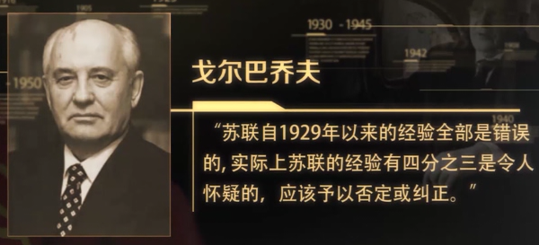
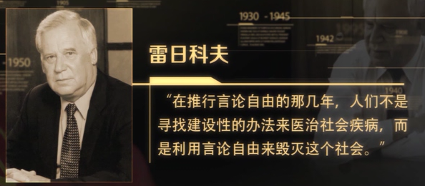
苏联解体过程——戈尔巴乔夫
“赫鲁晓夫对制度的化身斯大林的批判，不仅暴露出整个我国社会及其严重的状态”；而且引发了对体制进行改革的希望，对政治经济领域和精神生活领域的新的发展起了推动作用。这应当算作赫鲁晓夫的功劳。
历史、文学——不应有被忘却的名字和空白点
舆论多元化——毫无保留、限制——民主与公开
任命雅科夫列夫为苏共中央宣传部部长：把坚持正确路线，主管苏共中央一时形态工作的利加乔夫调开大抓传媒，撤换各报刊主编
扶持让西方好感的知识分子，培植知识界、传媒界的资产阶级自由化人物
新闻自由：“电视和广播独立于政治和社会组织，不允许任何政党垄断。”办报、私人办报合法化。

Slide 98
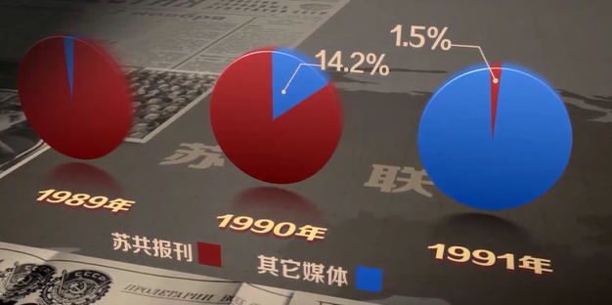

Slide 99
历史篡改
（1）研讨会、著作；
（2）高校：高校党史、国际共运史、科学社会主义教研室纷纷关闭，教师转行西方哲学和政治经济学；
（3）中小学：卫国战争只讲几个阶段，突出将许多民族强迁出原居住地的阶段；卫国战争教学时数远远少于戈尔巴乔夫改革和叶利钦改革；
（4）苏联教育部认定原来教科书都是“美化苏联历史”，苏联中小学历史课本于1989年全部销毁；取消中小学历史考试；重新编写中小学历史教科书；
（5）教材：强调“历史污点”，颠覆青少年的历史观和价值观；
（6）解密档案：拼接、伪造；
（7）文学：一大批文学作品解禁，或者在西方公开的文学电影作品在苏联境内公开发表和放映，如《日瓦戈医生》；

Slide 100



Slide 101

国外——助推和演变

Slide 102


Slide 103


Slide 104


Slide 105


Slide 106


Slide 107


Slide 108


Slide 109


Slide 110
诺贝尔文学奖：
斯大林时期：一次，蒲宁；
五次诺贝尔文学奖颁给了企图撼动社会主义大厦的所谓持不同政见者；
两次和平奖颁给了戈尔巴乔夫和萨哈罗夫；
八项自然科学奖全部是在斯大林时期取得的成就而在后斯大林时期获奖，且大部分是与美国学者分享；
唯一的经济学奖授予给了为适应西方在苏联开启庸俗经济学数理模型化所学要的数学家康托罗维奇。

Slide 111


Slide 112


Slide 113


Slide 114
十九大报告强调意识形态：
讲成就：加强党对意识形态工作的领导；
讲问题：意识形态领域斗争依然复杂；
讲方略：不断增强意识形态领域主导权和
话语权;
讲征程：牢牢掌握意识形态工作领导权
意识形态与思想政治工作的关系；
意识形态内涵：哲学、宗教；政治、法律；文化艺术教育

Slide 115
举例：美国电影的意识形态输出
潜移默化的宣扬美国价值观
所谓的自由、民主、平等
世界警察形象、拯救世界形象
想象力、高科技感

Slide 116
大家的意识形态
坚持中国共产党的领导，走社会主义道路
从历史上看，我们的党出现过问题，但是具有纠错能力
大家的成长环境：和平、安全、健康，未来逐渐参与社会治理、追求理想奋斗
和平
安全
健康

Slide 117
有些问题是发展的慢，有些问题是发展的快
吃饱肚子：90年代废除粮票制度，全国人民不挨饿
出现肥胖和疾病：历史从来没有过的物质极大丰富，不知道该怎么吃，不知道需要吃动平衡
乱花钱：每个人掌握的财富量，历史从来没有过的，不知道该怎么挣钱，也不知道该怎么花钱
旧问题解决之后，又有新问题有待我们来解决！

Slide 118
不要听“唱高调、煽动的言论”，听其言、观其行，我们要的是什么？外人能给的是什么？
阿富汗战争、伊拉克战争、阿拉伯之春、香港乱局与CIA
要：安全、健康、发展、奋斗、富足、自由
不要：战争、动荡、混乱、恐怖、匮乏、污染
为社会做贡献，从创新创业的角度，解决问题和痛点
前述卡脖子技术日美欧保密，攻克的话国内起码几十-百亿市场
坚持正确的意识形态，找准方向和目标，计划-执行-奋斗-达成。

Slide 119
四、培育和践行社会主义核心价值观
当代中国精神的集中体现
强化教育引导、实践养成、制度保障
加强思想道德建设

Slide 120
贯彻落实社会主义核心价值观
请在此放置您的文字

Slide 121
1.当代中国精神的体现
是与当代国人需求、诉求和追求的多样性相联系
国家愿景、国家引领、国家主导在不同层次的体现
中国特色社会主义意识形态与普世价值的统一
培养和内化的步骤：理论认知、价值认同、道德建立
富强：民富国强；民主：人民当家作主；
自由：人的自由全面发展，宪法规定享有各种自由；

Slide 122
社会主义核心价值观发展和由来
培育和践行社会主义核心价值观。社会主义核心价值观是当代中国精神的集中体现，凝结着全体人民共同的价值追求。
基本方略中提出：坚持社会主义核心价值体系。
为什么强调两个方面？
2006年10月，十六届六中全会第一次提出社会主义核心价值体系；

Slide 123
（1）马克思主义指导思想；
（2）中国特色社会主义共同理想；
（3）以爱国主义为核心的民族精神和以改革
创新为核心的时代精神；
（4）以“八荣八耻”为主要内容的社会主
义荣辱观。

Slide 124


Slide 125
2014年2月17日,习近平在省部级主要领导干部学习贯彻十八届三中全会精神全面深化改革专题研讨班开班式上发表重要讲话强调：
“推进国家治理体系和治理能力现代化，要大力培育和弘扬社会主义核心价值体系和核心价值观，加快构建充分反映中国特色、民族特性、时代特征的价值体系。”

Slide 126
2014年5月4日，习近平视察北京大学发表重要讲话：
广大青年要从现在做起，从自己做起，勤学、修德、明辨、笃实，使社会主义核心价值观成为自己的基本遵循，并身体力行大力将其推广到全社会去，努力在实现中国梦的伟大实践中创造自己的精彩人生

Slide 127
2014年“六一”儿童节期间习近平视察海淀民族小学讲话：
习近平强调，少年儿童培育和践行社会主义核心价值观，要适应自身年龄和特点，做到记住要求、心有榜样、从小做起、接受帮助。

Slide 128
十八大报告：
“倡导富强、民主、文明、和谐，
倡导自由、平等、公正、法治，
倡导爱国、敬业、诚信、友善，
积极培育和践行社会主义核心价值观。”

Slide 129
北京精神：
爱国、创新、
包容、厚德

Slide 130
2.引导、养成、保障
教育引导：榜样的作用、学校的作用、家庭的作用、产品的作用
实践养成：与日常生活联系
制度保障：靠制度规范人们的行为
凝聚共识：从宏观上、大的方面统一认识

Slide 131
3.加强思想道德建设
思想：主要指理想信念、思想问题、价值观、意识形态等
道德是什么？
有一种解释：道德是一个人能够分辨应该干什么和不应该干什么的一类知识。
应该干的：义不容辞、勇往直前
不应该干的：决不越雷池一步

Slide 132
树立中国特色社会主义、共产主义、中华民族伟大复兴的共同理想，并脚踏实地投身到学习、科研、工作的攻坚克难上
慢慢养成私人空间的“私德”、公共空间的“公德”、工作岗位的“职业道德”、未来可能的“师德”，做一个文明、高尚、亲和的人
树立正确的“三观”（世界、人生、价值），面对学业、情感、职业选择的时候，坐标、格局、舞台要大一点
如果有什么问题需要沟通huangyao728@163.com

Slide 133
文化自觉
中国著名社会学家费孝通先生的观点：它指生活在一定文化历史圈子的人对其文化有自知之明，并对其发展历程和未来有充分的认识，是对文化的自我觉醒、自我反省、自我创建。
大家可以思考自己的家乡、家庭、寝室、亲朋等等，有什么细微的文化和差异？

Slide 134
抵制消极文化
树立积极价值观，吸收优秀文化，抵制消极不良文化
消极不良文化有哪些？
官本位、拜金、享乐、迷信、暴力、色情、瞧不起别人、鄙视链、优越感过度、不劳而获、等级观念、个人主义、官僚主义、无政府主义、小团体、极端主义、坑蒙拐骗、占便宜没够吃亏难受、不择手段
远离宅、丧、颓等不良文化
同时，害人之心不可有，防人之心不可无！

Slide 135
正能量
一种健康乐观、积极向上的动力和情感，所有积极的、健康的、催人奋进的、给人力量的、充满希望的人和事所具有的。
具有正能量的人看待世界、问题和困难都是积极的
每天晒晒太阳、跑跑步
充满正能量，远离负能量

Slide 136
五、推动社会主义文化繁荣兴盛
繁荣发展社会主义文艺
推动中华优秀传统文化创造性转化、创新性发展
推动文化事业与文化产业发展
讲好中国故事

Slide 137
文艺与文化产业
造型艺术：包括绘画、雕塑、建筑、工艺美术、剪纸、书法、摄影
表演艺术：包括舞蹈、音乐、相声、曲艺、杂技、魔术
综合艺术：包括电影、电视、戏剧
语言艺术：包括诗歌、散文、小说
茅盾文学奖——小说《白鹿原》——电影、电视《白鹿原》

Slide 138
文化产业是以生产和提供精神产品为主要活动，以满足人们的文化需要作为目标，按照工业标准，创作、生产、再生产、储存以及分配消费文化产品和服务的一系列活动。
文化产业划分为三类：
一是生产与销售以相对独立的物态形式，如图书、报刊、影视、音像制品等；
二是以劳务形式出现的文化服务行业，如戏剧舞蹈、体育、娱乐、策划、经纪等；
三是向其他商品和行业提供文化附加值的行业，如装潢、装饰、形象设计、旅游等。

Slide 139
文化产业规模
随着中国经济发展进入新常态，人民生活水平逐渐提高，国民对文化的消费能力增强，文化产业占GDP比例持续提升。
2017年文化及相关产业增加值为3.55万亿元，占GDP比例为4.29%，占比较上年增加0.15个百分点。中国文化及相关产业已逐步成长为我国宏观经济发展中新的增长点。

Slide 140
公众对文化产品质量认可度不高，特别是影视作品
针对“电影，电视剧仍然存在粗粗制滥造现象”这一问题，持赞同票的占73.98%，这一结果说明随着人民群众对艺术文化需求的日益增长，观众对于电影质量的要求也越来越高，中国电影需大幅度地提高质量和水平；
针对“电视文艺节目制作质量显著提高”这一问题，持赞同票占57.3%，这一结果说明当前公众对于电视节目质量的认同度不尽如人意。
——以上数据来源于前瞻产业研究院发布的《2018-2023年中国文化产业发展前景预测与产业链投资机会分析报告》

Slide 141
世界vs中国电影票房排名
排名 | 影片-上映 | 亿美元 | 影片 | 亿人民币
1 | 复联4-2019 | 27.96 | 战狼2-2017 | 56.39
2 | 阿凡达-2009 | 27.89 | 流浪地球-2019 | 46.18
3 | 泰坦尼克-1997 | 21.87 | 哪吒-2019 | 43.16
4 | 星战7-2015 | 20.68 | 复联4-2019 | 42.05
5 | 复联3-2018 | 20.48 | 红海行动-2018 | 36.22
6 | 侏罗纪世界-2015 | 16.71 | 美人鱼-2016 | 33.9
7 | 复联1-2012 | 15.18 | 唐人街探案2-2018 | 33.71
8 | 速激7-2015 | 15.16 | 我不是药神-2018 | 30.57
9 | 狮子王-2019 | 14.35 | 速激8-2017 | 26.49
10 | 复联2-2015 | 14.05 | 西虹市首富-2018 | 25.27

Slide 142
对比得出
世界票房排行前面的都是美国好莱坞电影
科幻电影大行其道：漫威超级英雄系列、星战太空系列、蝙蝠侠系列、哈利波特系列、指环王系列、盗梦空间
国产电影真人实境、真事改编
科幻的、假的、超能力反而能够引起全球共鸣
科幻电影需要科幻小说、好的剧本、好的故事
可信的虚构、可信的魔幻

Slide 143



1.繁荣发展社会主义文艺
坚持以人民为中心，创造无愧于伟大民族和时代的优秀作品。

Slide 144


2.推动中华优秀传统文化创造性转化、创新性发展
中华优秀传统文化是民族的“根”和“魂”，以时代精神和科学态度，系统梳理优秀文化资源
《哪吒》从idea到上映5-6年，40多亿票房，大家觉得时间和收益怎么样？
当然前期有技术和团队，找准case。

Slide 145
3.推动文化事业与文化产业发展
体制改革：政企分开、股份制改造
全民健身：普及知识和方法，推进活动
完善政策：从经营、融资、环境等方面促进

Slide 146
“体育”和“健身”
十九大报告中“体育”“健身”同时出现
一处在“一、过去五年的工作和历史性变革”——“思想文化建设取得重大进展。······全民健身和竞技体育全面发展。”
一处在“七、坚定文化自信，推动社会主义文化繁荣兴盛”——“（五）推动文化事业和文化产业发展。······广泛开展全民健身活动，加快推进体育强国建设”
全民健身和竞技体育是分开的，我国体育产业还有很大潜力

Slide 147
对比
2015年，全球体育产业规模15000亿美元，当年美国体育产值5000亿美元，是美国汽车产业的2倍，影视产业的7倍，体育产业占美国GDP3%。
美国、法国等发达国家、体育强国，体育产业占GDP的比重均达2.5%以上，全球平均水平达2.1%。
2015年，中国体育产业占GDP比重仅0.8%，为5494亿元，逐年增长，2017年为7125亿元。
美国体育文化，由假期营地体育、家庭体育与校园体育构成，为孩子提供了最初的热爱与了解各项体育活动的机会。各年级有全国性联赛，有NCAA大学体育到职业体育的选秀路径，最终才成就了美国深厚的体育帝国。
相比而言，我国从业人员、销售品种和数额、体育水平和运营能力、体育媒体、体育营销、体育科技、体育消费都有待提升

Slide 148
4.讲好中国故事
讲好中国传统文化：“和”文化、和谐、大一统
讲好中国革命文化：红军的历史与精神
讲好中国改革文化：发展道路、发展成果
讲好中国未来文化：包容、友好、好客、决不软弱
用全世界喜闻乐见的形式来讲
可以说，现在讲的还不够好，还需要有志之士努力发奋

Slide 149
六、社会主义文化建设
从意识形态树立
从核心价值观养成
从思想道德建设
从文艺繁荣兴盛
从文化产业理论与政策研究实施

Slide 150
习近平社会主义文化建设思想
改革开放以来将文化频率最高、篇幅最长的党和国家领导人
从中外视野中审视文化
文化的地位、作用，以及新时代特点
中国特色社会主义文化特征
文化建设观：中国本位
习近平社会主义文化建设内容和特征

Slide 151
习近平中国特色社会主义文化建立理论体系
过去：指导思想( 马克思主义及其中国化的成果) 、原则方针( 如“二为”方向、“双百”方针等) 、目标方向( 如“三个面向”、民族的科学的大众的内涵等) 和“四有”新人培育等方面言说，侧重于外围和保障。
习近平中国特色社会主义文化理论体系：中国特色社会主义文化“三位一体”的结构——五千多年文明发展中孕育的中华优秀传统文化，在党和人民伟大斗争中孕育的革命文化与在社会主义建设和改革开放伟大实践中孕育的社会主义先进文化。
革命文化
中华优秀传统文化
社会主义先进文化
中国特色社会主义文化

Slide 152
习近平中国特色社会主义文化建设思想的重要内容（特征）
全方位评价中华优秀传统文化
全面高度评价；深入的实质性评价
提出对文化传统进行创造性转化、创新性发展的总方针
创造性转化+创新性发展
高度重视传统文化内涵的价值追求和中华美德、文化的核心与灵魂是价值观。
对于传统文化的正面评价：去粗取精、去伪存真、兼容并蓄

Slide 153
文化建设与文艺、文艺工作的关系
习近平总书记是改革开放以来讲文化频率最高、篇幅最长，也可以说是最重视文化建设的党和国家领导人。他关于文化战略地位与作用的论述，关于文化发展目标和任务的论述，关于文化建设方针和政策的论述，内容丰富、思想深刻，已经成为理论界研究的热点。
两次会议：

Slide 154
2014 年10 月，在文艺工作座谈会上习近平指出，为什么要高度重视文艺和文艺工作? 这个问题，首先要放在我国和世界发展大势中来审视。因为“人类社会每一次跃进，人类文明每一次升华，无不伴随着文化的历史性进步”。
——习近平． 在文艺工作座谈会上的讲话［M］∥十八大以来重要文献选编: 中． 北京: 中央文献出版社， 2016．

Slide 155
两个座谈会上，他列举了古今中外曾产生过广泛影响的文学家、思想家，谈到人类历史上曾产生过深远影响的几大文明。在出访国外发表的演讲和文章中，他也总是谈及受访国的历史与文化，有时还要浓墨重彩地加以描绘。作为一个政治领袖，这绝不仅仅是抒发个人的历史幽思、文化情怀，而是内涵着深刻的社会与政治意义。

Slide 156
民族文化和民族精神的崛起
从世界文明、全球视野和中国历史“长时段”审视文化，对文化的地位与作用做出具有鲜明时代特点的新言说新评价，是习近平看中国特色社会主义文化的突出特征之一。
秦汉：汉族文化圈
唐宋：大中华文化圈——唐诗宋词、丝绸之路
元明清：亚洲文化圈——四大名著
如今：文化复兴
文化复兴——19世纪文艺复兴

Slide 157
把牢文化建设的正确方向：以问题为导向
葛兆光：我非常担心有些人奇怪的“中国文化优越感”
北京大学中文系古典文献专业研究生毕业，曾任清华大学历史系教授，现为复旦大学文史研究院院长，历史系教授。主要研究领域是中国宗教史、思想史和文化史。著有《禅宗与中国文化》、《道教与中国文化》、《中国禅思想史》、《中国思想史》（两卷本）、《屈服史圾其他：六朝隋唐道教的思想史研究》、《西潮又东风：晚清民初思想、宗教与学术十论》等。
《什么才是“中国的”文化》

Slide 158
新中国七十周年华诞将至，对亿万中国人而言，这无疑是一个意义深远的重要时刻。在20世纪的上半叶，国人关注国家、族群与疆域的统一性；而在早已完成民族独立与解放、力求“中华民族伟大复兴”的当下，全球化时代中国的内外与认同则尤为重要。“中国文化”则是维系对“想象的政治共同体“的认同的关键。而何谓“中国文化”？从传统帝国到现代国家的未完成转型中，中国文化发生了哪些改变？“文化”与“文明”的区别是什么？

Slide 159
第一，是我们过去对中国文化的讨论，或者给中国文化的界定，往往是大而化之、似是而非的。我们有一些高度概括的形容词，可是说实话，你听完了，不知道他在说什么，这不符合一个历史学者的习惯。我今天要给大家讲得具体一点，就是什么才能算“中国的”文化。
第二，我也有我的担忧。最近这些年，很多人热衷于谈论中国文化，诸如“中国文化走出去”、“中国文化在世界上有多大的意义”，等等。可是，很多人在谈论“中国文化”的时候，首先会把它“窄化”。大家都知道，现在的中国是一个多民族国家，可是有人却把中国文化窄化为汉族文化，然后又窄化为汉族里面的儒家文化，然后再窄化为他认为是正统、经典的儒家文化，这样就使得我们对什么是中国文化产生误解。
第三，我现在非常担心的是，当我们讨论“中国文化”的时候，有一些人带着一种很奇怪的、不知道从哪儿来的文化优越感。因此，在所谓“中国崛起”的大背景下，很多人就会有一种错觉，觉得我们中国文化优于其他文化。其实，文化是一种现象、一种特征，文化无高低，民族无贵贱。因此，我们现在需要理性地、历史地、自觉地认识中国文化，这样才能够和各种民族、各种文化有互相交往、互相理解与平等的态度。

Slide 160
汉族中国文化特点
汉字的阅读、书写和通过汉字思维；
“家、家族、家国以及在这一社会结构中产生的儒家学说”，“内外有别，长幼有序”，对比country，state；
汉族中国文化里面一个很重要的特点就是“三教合一”的信仰世界，“儒家治世、佛教治心、道教治身”；
中国最有趣的阴阳五行
中国天下观念，用我们现代的话来说，中国古代的世界观，跟其他国家和民族很不一样，“华夷观念”。
结论：中国文化是复数的文化，不是单数的文化。

Slide 161
问题：简要说三点
“五四”新文化运动提倡白话文。提倡白话文无疑是非常正确的，因为要普及识字率，提高国民的文化程度。但是，也出现了一个新旧文化断裂的问题。以前的书面语言，也就是文言，它代表典雅、礼貌和尊严，也代表着有教养、有文化，现在不再有了。当以前的口语变成书面语言之后，使得雅言和俗语失去等秩，同时也使雅、俗不再有分别。我不知道大家现在有没有这种感觉，自从白话文成为主流之后，写信已经不再有典雅方式了，电脑普及，网络流行，语言和文化的格调都没了。比如说，学生给我写信也不署名了，最后来一个“呵呵”，雅俗之间已经没有区别了。

Slide 162


Slide 163
“现代汉语掺入了太多现代的或西方的新词汇，这些词汇进来以后，使得我们通过语言感知的世界已经变了。第三，特别是上世纪50年代以后，中国提倡简体字，使得文字和原来的形象之间的距离更拉大了。简体字虽然方便学习，但是离开原来的“形”，越来越像抽象符号，传统汉文化里面，通过形象的文字思考、书写和表达的这个因素，就发生了问题。”

Slide 164
“家、家族、家国，以及儒家学说，也出现了问题。虽然现代中国尤其是乡村仍然保持着一些传统家庭、家族组织，中国人至今还是相当看重家庭、看重亲情、服从长上，但是，城市化、小家庭化、人口流动，使得家庭、社会和国家的结构关系发生了变化。过去那种密切的、彼此依赖的邻里、乡党、家族关系，已经在现代化过程中逐渐消失了。因此，儒家家族伦理与国家学说，也逐渐失去了原来的社会基础。”

Slide 165

“文化”是使民族之间表现出差异性的东西，它时时表现着一个民族的自我和特色，因此，它没有高低之分。而“文明”是使各个民族差异性逐渐减少的那些东西，表现着人类的普遍的行为和成就。换句话说，就是“文化”使各个民族不一样，“文明”使各个民族越来越接近。

Slide 166
如果这样理解“文明”和“文化”，我们就不必对全球化和现代秩序恐惧，也不必担心我们的文化会被侵蚀掉，问题在于，我们如何在普遍的文明和规则中，守护好独特的文化和传统。
讨论：各个民族的“文化”往往是固守的，它表现出一种对异质“文明”的抗拒。毫无疑问，文明始终是在不断侵蚀文化，我们承认这一点，因为“文明”常常是在前进的，时时表现着殖民和扩张的倾向。也就是说，“文化”与传统有关，它是特殊的，而“文明”与未来有关，它是普遍的。这两者怎么协调?

Slide 167
如何实现文化建设目标
国家：法律保障，法规遵循
社会：政府管理，企业与政府协作，社会群体配合
公民：遵守法律法规，自觉履行，民众监督

Slide 168

文化建设：坚定文化自信，推动社会主义文化繁荣兴盛
中国特色社会主义文化，源自于中华民族五千多年文明历史所孕育的中华优秀传统文化，熔铸于党领导人民在革命、建设、改革中创造的革命文化和社会主义先进文化，植根于中国特色社会主义伟大实践。

Slide 169
发展中国特色社会主义文化，就是以马克思主义为指导，坚守中华文化立场，立足当代中国现实，结合当今时代条件，发展面向现代化、面向世界、面向未来的，民族的科学的大众的社会主义文化，推动社会主义精神文明和物质文明协调发展。
反对教条主义（洋、古、马）

Slide 170

深入挖掘和阐发中华优秀传统文化讲仁爱、重民本、守诚信、崇正义、尚和合、求大同的时代价值，使中华优秀传统文化成为涵养社会主义核心价值观的重要源泉。

Slide 171


外延扩展： 勤劳、脚踏实地（以工作为例）【这个例子有待商榷！】
“副业刚需”
这个时代根本没有所谓的铁饭碗
你以为的岁月静好
其实就是大江奔流

Slide 172



外延扩展： 讲卫生——环保——垃圾分类
《上海市生活垃圾管理条例》已由上海市第十五届人民代表大会第二次会议于2019年1月31日通过，自2019年7月1日起施行。
本市生活垃圾按照以下标准分类：
（1）可回收物
（2）有害垃圾
（3）干垃圾
（4）湿垃圾

Slide 173

垃圾分类： 文化+政治+经济+社会治理
文化建设中存在的问题，往往都与政治、经济、社会治理息息相关
垃圾分类的严格规定背后是日益加剧的环境危机。

Slide 174



垃圾分类： 文化+政治+经济+社会治理
中国为什么对洋垃圾说NO
2018起不再进口的洋垃圾，并非单纯应对发达国家的“倾倒”阴谋，而是由高速增长的制造业和精明的中国商人撑起的资源需求。
逐步具备的垃圾回收技术：塑料瓶——PET材料——衣服
塑料瓶经过粉碎拉丝可以做成一件衣服。涤纶
塑料瓶成为化纤衣服原料

Slide 175


中国“洋垃圾”进口并非单纯因为国外垃圾倾倒，更多因为：
（1）国内需求海外分类细致的“洋垃圾”进行再生产；
（2）国内的垃圾分类未深入开展，垃圾再利用工作复杂；
（3）国内复合型垃圾较多，分离工序、手段复杂；
（4）国内商品包装上未明显表示垃圾分类种类，导致垃圾再利用程度低；
（5）国内对于“洋垃圾”二次生产需求大；
（6）对“洋垃圾”出价高。
（7）国外垃圾焚烧合法，中国给予的垃圾
回收价格高于垃圾运输费；
文化意识：对于自然资源—商品—再生资源
垃圾分类的文化意识不足

Slide 176


以垃圾分类管理为例

Slide 177
如何从文化建设角度 促进垃圾分类管理？
国家层面
（1）制度：法律、法规
（2）确立执法部门
（3）进行广泛宣传
国家：创造文化氛围，推行环保、垃圾分类、资源再利用政策

Slide 178
政府、企业合作助推
社会层面
1、政府牵头：
（1）政府联合研究团队发出家庭邮件，告知能源服务可以为家庭节约多少钱，并提供服务商；
（2）社区可以给家庭邮寄“个体垃圾回收情况VS社区其他家庭垃圾回收情况”；
（3）经济奖赏
2、企业：提供便利——便利使用+便利回收
（1）便利使用
避孕药生产商为了帮助服药者按时服用药片（每月连服三周，第四周不用），想出了一个很聪明的做法，就是每包药都含有28片（四周），只不过其中最后7天的药片不含药剂成分。这样，服药者只需要记得每天都吃药就可以了。
（2）便利回收——分类简单化
ARL：可回收（Recyclable）、有条件的回收（Conditionally Recyclable）和不可回收。
助推是行为科学的概念，2017年诺贝尔经济学奖获得者——芝加哥大学经济学家理查德·泰勒（Richard H. Thaler）提出。英文原文是Nudge，指的是用胳膊肘轻轻碰一下。

Slide 179
政府牵头：制定家庭、社区垃圾分类报告清单
2015年在挪威进行了一项有9000个家庭参与的社会比较实验。研究者给其中一部分家庭（实验组）寄信，告知每个家庭在过去一年中的垃圾回收情况，以及所在社区的平均垃圾回收表现。另外一部分家庭没有收到这样的信件（控制组）。
结果表明，实验组的家庭比控制组提升了2%的垃圾回收水平；对于初始回收垃圾表现较差的家庭，这个比较的作用尤为凸显。类似的比较数据可以根据情况对于家庭和社区进行实施，以便提高整体垃圾分类回收率。
措施其实：指定报告清单、作为优秀社区评比参考、经济奖励等

Slide 180


以酸奶包装为例，从左至右分别说明了塑料碗、盖子、纸套和锡纸的可回收方式，其中前三种为可回收，锡纸则需要挤压成团后再回收。这样的设计可以极大地方便消费者分类垃圾，与此同时也会让率先做出这样标志的商家赢得消费者的好感和信任，从而有效增加品牌竞争力。

Slide 181


习近平青年时代的
文化建设之路

Slide 182
青年习近平简历 13-37岁
1966年 “文化大革命”开始，因家庭原因遭受冲击
1969-1975年 陕西省延川县梁家河大队知青、党支部书记
1975-1979年 清华大学化工系基本有机合成专业学习
1979-1982年 国务院办公厅、中央军委办公厅秘书（现役）
1982-1985年 河北省正定县委副书记、书记
1985-1988年 福建省厦门市常委、副市长
1988-1990年 福建省宁德地委书记，军分区党委第一书记
1990-2002年 先后任福建省福州市委书记、福建省委常委、福建省省长等职务
（1998-2002年 清华大学马克思主义理论与思想政治教育专业在职研究生班学习，获法学博士学位）

Slide 183


Slide 184


Slide 185

传承篇——父子想见不相识
1972年，在周恩来亲自批准和安排下， 习仲勋是个八年第一次与家人见面，他离家时，习近平11岁，习远平8岁，此时他们已是19岁和16岁的小伙子。习仲勋完全认不出儿子。

Slide 186
1996年12月，习近平回忆这次见面：
“他看见我们就哭了，我赶忙给他递了一支烟，也同时给自己点燃了一只。他就问我，你怎么也抽烟？我说，‘思想上苦闷，这些年，我们是从艰难困苦中走过来的。’他沉默了一会儿说，‘你抽烟我批准了’。到第二次再见我时，他竟然把自己用的一个烟斗给了我，并说：‘我知道你没有条件抽支烟，回去以后就用这个烟斗抽旱烟。’这是他在苦难境地送给我的一件礼物，我一直保存到现在。”

Slide 187
简朴家风
“父亲的节俭几近苛刻。家教的严格，也是众所周知。我们从小就是在父亲的这种教育下，养成勤俭持家习惯的。这是一个堪称楷模的老布尔什维克和共产党人的家风。这样的好家风应时代相传。”
习仲勋逝世后，新华社播发《习仲勋同志生平》。其中特别提到：“他办事严谨，宽厚待人，实事求是，严于律己，为政清廉，生活俭朴，对家属子女和身边工作工作人员要求严格。”

Slide 188

习仲勋的两个儿子（习近平和习远平），从小就穿姐姐穿剩下的衣服或者花红布鞋。这让两个男孩很难为情，习近平就因同学笑话而不愿穿女孩子的鞋子，习仲勋却对他说：“染染穿一样”。
问题：你在表扬自己，或者描述自己的优点时，用的什么词语？

Slide 189
习乾平 《一生信守“奢靡误国，勤俭兴邦”》
1993年，我到福州出差，同弟弟习近平聊起了父亲教子的各种轶事。
近平说：“我小时候最怕爸爸很晚回来把我从梦中叫醒去洗澡。他深夜回来洗过澡的水，他认为还挺干净，不忍心放掉，非得把我和远平从熟睡中唤起，硬塞进他洗过澡的水中泡一泡，洗一洗。我们活受罪地洗完，他还不让放掉这盆水，还要把我们换下的衣服泡进去，等第二天再洗。”

Slide 190



Slide 191



Slide 192



读书篇——知青岁月
白天：繁重的工作
夜里：坚持读书

Slide 193
尽管学业中断，但他对知识的渴望始终如一，自学不辍，在村民的记忆中，他经常边吃饭边看“砖头一样厚的书”。
“‘一物不知，深以为耻’。我给自己提出了这样一个要求。那个时候，除了劳动之外，一个是融入群众，再一个就是到处找书、看书。”
“毫不夸张地说，当时的文学经典，能找到的我都看了，到现在脱口而出的都是那时读到的东西。”

Slide 194

“上次在索契，俄罗斯电视台主持人采访我，问我度过那些俄罗斯作品。看到我说俄罗斯作品如数家珍，他很惊讶，他说，我们俄罗斯好多人都没看过这么多。”

Slide 195
“车尔尼雪夫斯基是一个民主主义革命者，他的作品给我们不少启示。他的《怎么办？》我是在梁家河窑洞里读的，当时在心中引起了很大震动。书的主人公拉赫美托夫，过着苦行僧式的生活，为了磨炼意志，甚至睡在钉板床上，扎得浑身是血。那时候，我们觉得锻炼毅力就得这么炼，干脆也把褥子撤了，就睡在光板炕上。一到下雨下雪天，我们就出去摸爬滚打，下雨的时候去搓雪，在井台边洗冷水澡，都是受这本书的影响。”

Slide 196
《红与黑》
《战争与和平》
《浮士德》
《钢铁是怎样炼成的》

Slide 197
文艺篇——文艺与社会
作家王愿坚（1929-1991）的鼓励
“文艺与从政虽然‘隔行如隔山’，但是也有一些通行的规律。比如，王愿坚跟我讲柳青。他说，柳青是一个陕西作家，1952年曾经任陕西长安县县委副书记，后来辞去了县委副书记职务、保留常委职务，并定居在那儿的皇埔村，蹲点14年，他的《创业史》很多素材就是从那儿得来的。王愿坚说，我为什么要跟你说这一条呢？”

Slide 198
“你们这些人都是制定政策和执行政策的人，柳青可以做到中央或者陕西省的一个文件发下来，他会知道他的房东老大娘是哭还是笑。如果你们对人民的心声能了解到这个程度，那对施政是不是很有帮助呢？我说，你说的太好了，我一定谨记这句话。”

Slide 199
建设篇——文化“红楼”
河北正定县 县委书记
《红楼梦》筹拍
经济文化双兼顾：发展旅游业

Slide 200
1983年中央电视台筹拍《红楼梦》，需要建“荣国府”，原计划用57万元置假景，拍完了事。正定县考虑建实景，作为旅游资源。但需要增加投资300多万元，因此出现较大意见分歧。正定县委副书记吕玉兰当时在河北农业大学学习，大力支持习近平等人意见，认为“随着经济的增长和人们文化生活的需要，旅游业肯定会有一个大的发展，这个机会不能错过”。吕玉兰回县积极说服持反对意见的同志。

Slide 201



Slide 202

为什么要在正定搞？找根据。
“他们没有实际的荣国府、宁国府的图，但是我找到了。”
供图人：故宫博物院，专家王璞子（正定人）
讲故事者：冯其庸，正定建荣国府的理由
曹雪芹的老家是正定的。因为他的祖先是北宋的开国大将曹彬。曹彬是真定灵寿人，真定就是现在的正定。正定府当时的范围包括河北的灵寿县，就在正定的隔壁。

Slide 203


Slide 204





Slide 205

1986年8月，历时1年8个月，耗资350多万元、建筑面积3.7万平方米的“荣国府”竣工。1987年，随着电视剧《红楼梦》播出，正定知名度大大提高，当年吸引130万人次，门票收入221万元，旅游收入1761万元，很快收回投资。
产生了积极的文化效应。

Slide 206
对于同学们来说，这节课，大家除了了解中国特色社会主义文化建设的知识之外，在以后，还要做到以下两件事情：

Slide 207
严于律己
自觉·自查·自省
树立正确的意识形态和“三观”
确立社会主义核心价值观
养成良好的私德、公德和职业道德
明确远大目标和近期目标，制定计划每日执行
每天都要“科学”锻炼身体，保证睡眠和积极心态
学习、研究、工作、休息
从自身优势出发可以尝试为社会主义文化建设做贡献，相比其他赛道，文创行业的门槛其实不高

Slide 208
宽以待人
了解、理解、容纳别人的文化，同样也试着让其理解你的文化和风俗习惯
内正外圆
说话、做事情，换位思考，让人容易接受、亲近
情越深切，话越需斟酌
如果实在想劝说他人，语言一定要委婉、婉转、温柔

Slide 209
感谢大家！

